Slide 1
担当 | - | 山田
日付 | - | 2024.06.07
内容 | 8inch display(2022)メニュー画面 動作仕様書V022のコピー | EN474対応により仕様変更
Version | P133
改訂 | Δ0 | Δ1
来歴 | 60642
作成
確認
確認
承認
8inch display 動作仕様書
メニュー画面 V0.01
17301-43840 17301-43842
品番
Δ1
管理課

Slide 2

改定履歴－1
Version | 項目 | 変更内容
0.00 | - | ・EN474対応により作成、8inch display(2022)メニュー画面動作仕様書V022から変更なし
0.01 | 全画面共通 | ・待機モード → 作業モードに変化したらカメラ画面に遷移する ・作業モード時、30秒間操作が無ければカメラ画面に遷移する ・待機モード時、D6ボタン押下でメイン画面に遷移する ・作業モード時、D6ボタン押下でカメラ画面に遷移する
 | メニュー画面 | ・待機モード時、D5ボタン押下でメイン画面に遷移する ・作業モード時、D5ボタン押下でカメラ画面に遷移する
 | 機能ON/OFF画面 | ・オートカメラモードの廃止に伴いアイコンを削除、カーソル遷移図変更
 | パスワード入力画面 | ・CAN_[CLI2] 0Byte 0-3bit に5を送信する条件を変更

Slide 3
基本仕様
メイン画面動作仕様書に記載されている基本仕様に準ずること

Slide 4
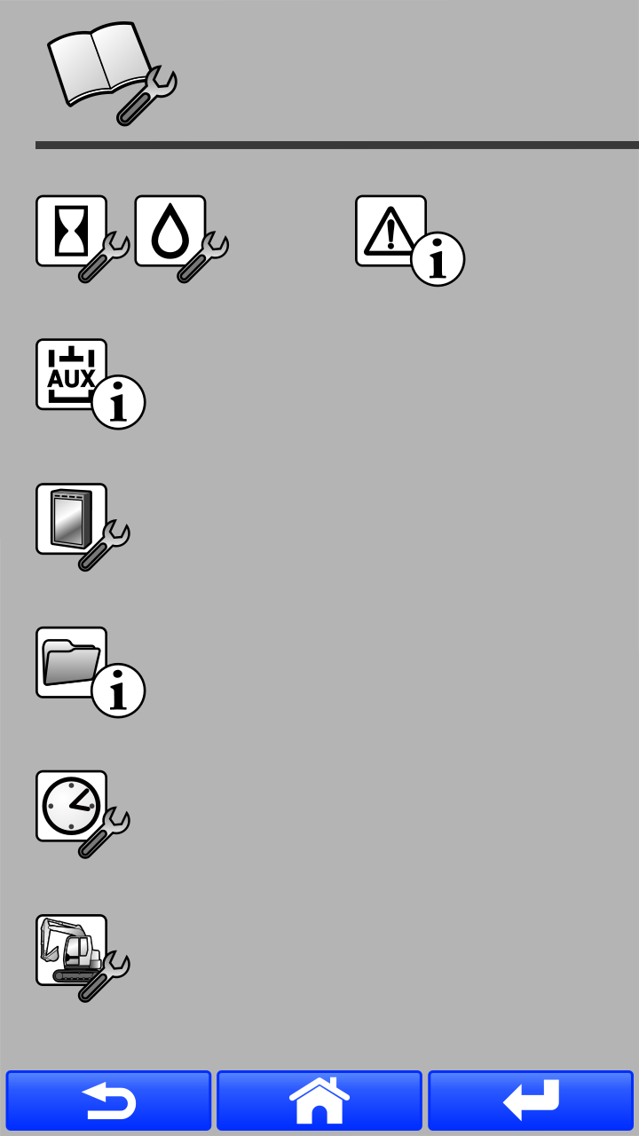
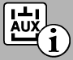
メニュー画面①
・この画面を表示しているとき、CAN_[CLI2] 0Byte 0-3bit に5を送信し続ける
・待機モード → 作業モードになった時、カメラ画面に遷移する
・待機モードの時、30秒間操作が無い場合はメイン画面に遷移する
・作業モードの時、30秒間操作が無い場合はカメラ画面に遷移する
・初めてこの画面を表示した時、M1-1のアイコンを拡大表示する
・メニュー画面から1階層下の画面に遷移し、メニュー画面に戻ってきた時は対象のアイコンを拡大表示する
※タッチパネル操作
Δ1
Δ1
Δ1
M1-1
M1-7
ボタン | 操作 | 条件 | 動作
D5 | 押して離す | 待機モード | メイン画面に遷移
 |  | 作業モード | カメラ画面に遷移
D6 | 押して離す | 待機モード | メイン画面に遷移
 |  | 作業モード | カメラ画面に遷移
D7 | 押して離す |  | 拡大中のアイコンに対応した画面に遷移
D5とD7 | 5秒長押し |  | 裏メニュー画面に遷移
M1-1 | 押す |  | トリップメータアイコンを拡大
 | 離す |  | トリップメータ画面に遷移
M1-2 | 押す |  | AUX流量表示アイコンを拡大
 | 離す |  | AUX流量表示画面に遷移
M1-3 | 押す |  | LCD設定アイコンを拡大
 | 離す |  | LCD設定画面に遷移
M1-4 | 押す |  | データ表示アイコンを拡大
 | 離す |  | データ表示画面に遷移
M1-5 | 押す |  | 日付・時刻設定アイコンを拡大
 | 離す |  | 日付・時刻設定画面に遷移
M1-6 | 押す |  | 車両設定アイコンを拡大
 | 離す |  | 車両設定画面に遷移
M1-7 | 押す |  | エラーコード表示アイコンを拡大
 | 離す |  | エラーコード表示画面に遷移
Δ1
M1-2
Δ1
Δ1
Δ1
M1-3
M1-4
M1-5
M1-6
D5
D6
D7
例:AUX流量表示画面アイコンを選択している場合

Slide 5
※ジョグダイアル操作
メニュー画面②
ボタン | 操作 | 条件 | 動作
SW4と決定ボタン | 5秒間長押し |  | 裏メニュー画面に遷移
ジョグダイアル | 上下左右に動かす ダイアルを回す |  | アイコンを拡大表示 ※拡大表示の順番はカーソル遷移図を参照
決定ボタン | 押して離す | M1-1が拡大表示 | トリップメータ画面に遷移
決定ボタン | 押して離す | M1-2が拡大表示 | AUX流量表示画面に遷移
決定ボタン | 押して離す | M1-3が拡大表示 | LCD設定画面に遷移
決定ボタン | 押して離す | M1-4が拡大表示 | データ表示画面に遷移
決定ボタン | 押して離す | M1-5が拡大表示 | 日付・時刻設定画面に遷移
決定ボタン | 押して離す | M1-6が拡大表示 | 車両設定画面に遷移
決定ボタン | 押して離す | M1-7が拡大表示 | エラーコード表示画面に遷移
M1-1
M1-7
M1-2
M1-3
M1-4
M1-5
M1-6
D5
D6
D7
例:AUX流量表示画面アイコンを選択している場合

Slide 6
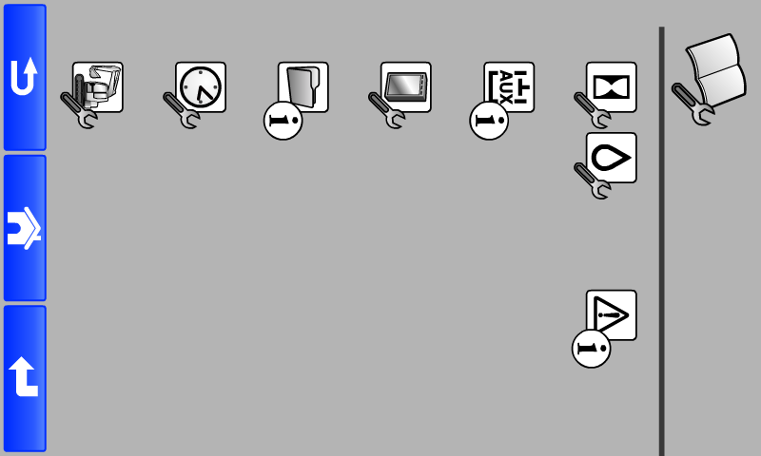
メニュー画面（縦,上下左右）カーソル遷移図
CAN_[CO] 3Byte 0bit が 0→1:
CAN_[CO] 3Byte 1bit が 0→1:
CAN_[CO] 3Byte 2bit が 0→1:
CAN_[CO] 3Byte 3bit が 0→1:
M1-6
M1-1
M1-7
M1-1
M1-2
M1-7
M1-3
M1-4
M1-5
M1-6
M1-1

Slide 7
メニュー画面（横,上下左右）カーソル遷移図
CAN_[CO] 3Byte 0bit が 0→1:
CAN_[CO] 3Byte 1bit が 0→1:
CAN_[CO] 3Byte 2bit が 0→1:
CAN_[CO] 3Byte 3bit が 0→1:
M1-3
M1-6
M1-7
M1-1
M1-4
M1-7
M1-1
M1-5
M1-2
M1-5
M1-2
M1-6
M1-3
M1-6
M1-3
M1-1
M1-4

Slide 8
メニュー画面（縦,ダイアル回転）カーソル遷移図
CAN_[CO] 1Byte が 1増加:
CAN_[CO] 1Byte が 1減少:
M1-1
M1-7
M1-2
M1-3
M1-4
M1-5
M1-6

Slide 9
メニュー画面（横,ダイアル回転）カーソル遷移図
CAN_[CO] 1Byte が 1増加:
CAN_[CO] 1Byte が 1減少:
M1-7
M1-1
M1-4
M1-7
M1-1
M1-2
M1-5
M1-3
M1-6

Slide 10
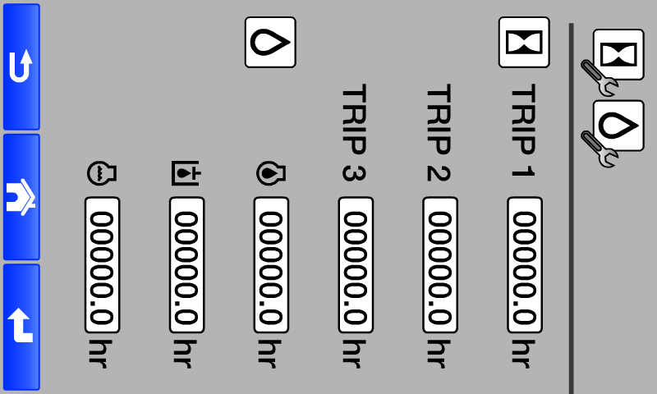
トリップメータ画面①
・この画面を表示しているとき、CAN_[CLI2] 0Byte 0-3bit に5を送信し続ける
・待機モード → 作業モードになった時、カメラ画面に遷移する
・待機モードの時、30秒間操作が無い場合はメイン画面に遷移する
・作業モードの時、30秒間操作が無い場合はカメラ画面に遷移する
・この画面を表示した時、M2-1に枠を表示
・表示桁数は「0.0～99999.9」
・0xFFを受信、または5秒間CAN信号を受信しない場合はN/Aを表示
※タッチパネル操作
Δ1
Δ1
Δ1
枠
M2-1
トリップメータ1
ボタン | 操作 | 条件 | 動作
D5 | 押して離す |  | メニュー画面に遷移
D6 | 押して離す | 待機モード | メイン画面に遷移
 |  | 作業モード | カメラ画面に遷移
M2-1 | 押す |  | TRIP1に枠を表示し、数値を点滅させる
M2-1またはD7 | 3秒長押し | TRIP1に枠が表示 | トリップメータ1の値をクリア
M2-2 | 押す |  | TRIP2に枠を表示し、数値を点滅させる
M2-2またはD7 | 3秒長押し | TRIP2に枠が表示 | トリップメータ2の値をクリア
M2-3 | 押す |  | TRIP3に枠を表示し、数値を点滅させる
M2-3またはD7 | 3秒長押し | TRIP3に枠が表示 | トリップメータ3の値をクリア
M2-4 | 押す |  | TRIP4に枠を表示し、数値を点滅させる
M2-4またはD7 | 3秒長押し | エンジンオイルトリップに枠が表示 | トリップメータ4の値をクリア
M2-5 | 押す |  | TRIP5に枠を表示し、数値を点滅させる
M2-5またはD7 | 3秒長押し | 作動油トリップに枠が表示 | トリップメータ5の値をクリア
M2-6 | 押す |  | TRIP6に枠を表示し、数値を点滅させる
M2-6またはD7 | 3秒長押し | 冷却水トリップに枠が表示 | トリップメータ6の値をクリア
Δ1
M2-2
トリップメータ２
Δ1
M2-3
トリップメータ３
M2-4
トリップメータ４
M2-5
トリップメータ5
M2-6
トリップメータ6
D5
D6
D7

Slide 11
トリップメータ画面②
※ジョグダイアル操作
ボタン | 操作 | 条件 | 動作
ジョグダイアル | 上下左右に動かす ダイアルを回す |  | アイコンを拡大表示 ※拡大表示の順番はカーソル遷移図を参照
決定ボタン | 3秒長押し | TRIP1に枠が表示 | トリップメータ1の値をクリア
決定ボタン | 3秒長押し | TRIP2に枠が表示 | トリップメータ2の値をクリア
決定ボタン | 3秒長押し | TRIP3に枠が表示 | トリップメータ3の値をクリア
決定ボタン | 3秒長押し | エンジンオイルトリップに枠が表示 | トリップメータ4の値をクリア
決定ボタン | 3秒長押し | 作動油トリップに枠が表示 | トリップメータ5の値をクリア
決定ボタン | 3秒長押し | 冷却水トリップに枠が表示 | トリップメータ6の値をクリア
M2-1
M2-2
※トリップメータの表示、クリアについて
トリップメータの表示は参照CANIDによる
トリップメータを押している間は、押し状態にする
トリップメータの値をクリアにするときは参照CAN IDに1を送信すること
M2-3
項目 | 表示用 参照CAN ID | クリア用 参照CAN ID
トリップメータ1 | CAN[TM1] 0-3Byte | CAN[CLI] 1Byte_0-1bit
トリップメータ2 | CAN[TM1] 4-7Byte | CAN[CLI] 1Byte_2-3bit
トリップメータ3 | CAN[TM2] 0-3Byte | CAN[CLI] 1Byte_4-5bit
トリップメータ4 | CAN[TM2] 4-7Byte | CAN[CLI] 1Byte_6-7bit
トリップメータ5 | CAN[TM3] 0-3Byte | CAN[CLI] 2Byte_0-1bit
トリップメータ6 | CAN[TM3] 4-7Byte | CAN[CLI] 2Byte_2-3bit
M2-4
M2-5
M2-6
D5
D6
D7

Slide 12
トリップメータ画面（縦,上下左右）カーソル遷移図
CAN_[CO] 3Byte 0bit が 0→1:
CAN_[CO] 3Byte 1bit が 0→1:
CAN_[CO] 3Byte 2bit が 0→1:
CAN_[CO] 3Byte 3bit が 0→1:
M2-6
M2-1
M2-2
M2-3
遷移しない
遷移しない
M2-4
M2-5
M2-6
M2-1

Slide 13
トリップメータ画面（横,上下左右）カーソル遷移図
CAN_[CO] 3Byte 0bit が 0→1:
CAN_[CO] 3Byte 1bit が 0→1:
CAN_[CO] 3Byte 2bit が 0→1:
CAN_[CO] 3Byte 3bit が 0→1:
M2-3
M2-6
M2-4
M2-1
M2-4
M2-1
M2-5
M2-2
M2-5
M2-2
M2-6
M2-3
M2-6
M2-3
M2-1
M2-4

Slide 14
トリップメータ画面（縦,ダイアル回転）カーソル遷移図
CAN_[CO] 1Byte が 1増加:
CAN_[CO] 1Byte が 1減少:
M2-6
M2-1
M2-2
M2-3
M2-4
M2-5
M2-6
M2-1

Slide 15
トリップメータ画面（横,ダイアル回転）カーソル遷移図
CAN_[CO] 1Byte が 1増加:
CAN_[CO] 1Byte が 1減少:
M2-6
M2-1
M2-4
M2-2
M2-5
M2-3
M2-6
M2-1

Slide 16
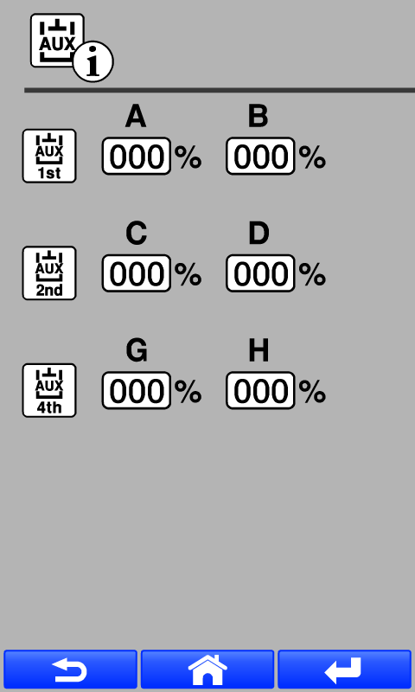
AUX流量表示画面
・この画面を表示しているとき、CAN_[CLI2] 0Byte に5を送信し続ける
・待機モード → 作業モードになった時、カメラ画面に遷移する
・待機モードの時、30秒間操作が無くてもAUX流量表示画面に留まる
・作業モードの時、30秒間操作が無い場合はカメラ画面に遷移する
・0xFFを受信、または5秒間CAN信号を受信しない場合はN/Aを表示
・この画面は編集不可
・表示桁数は全て「0～250」
※タッチパネル操作
Δ1
Δ1
Δ1
①
②
ボタン | 操作 | 条件 | 動作
D5 | 押して離す |  | メニュー画面に遷移
D6 | 押して離す | 待機モード | メイン画面に遷移
 |  | 作業モード | カメラ画面に遷移
Δ1
③
④
Δ1
※表示について
各情報は以下のCAN IDを参照して表示する
⑤
⑥
項目 | 表示内容 | 参照CAN ID
① | 第1サービスA側の出力情報 | CAN_[AUX_IO2] 1Byte
② | 第1サービスB側の出力情報 | CAN_[AUX_IO2] 2Byte
③ | 第2サービスC側の出力情報 | CAN_[AUX_IO2] 3Byte
④ | 第2サービスD側の出力情報 | CAN_[AUX_IO2] 4Byte
⑤ | 第4サービスG側の出力情報 | CAN_[AUX_IO2] 5Byte
⑥ | 第4サービスH側の出力情報 | CAN_[AUX_IO2] 6Byte
D5
D6
D7

Slide 17

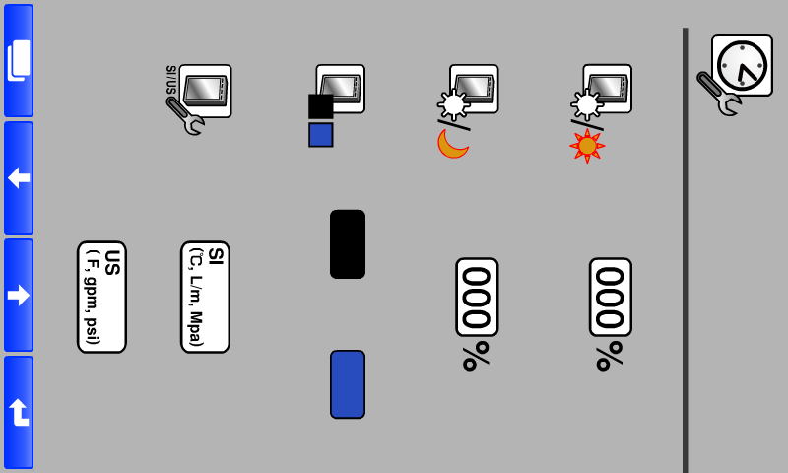
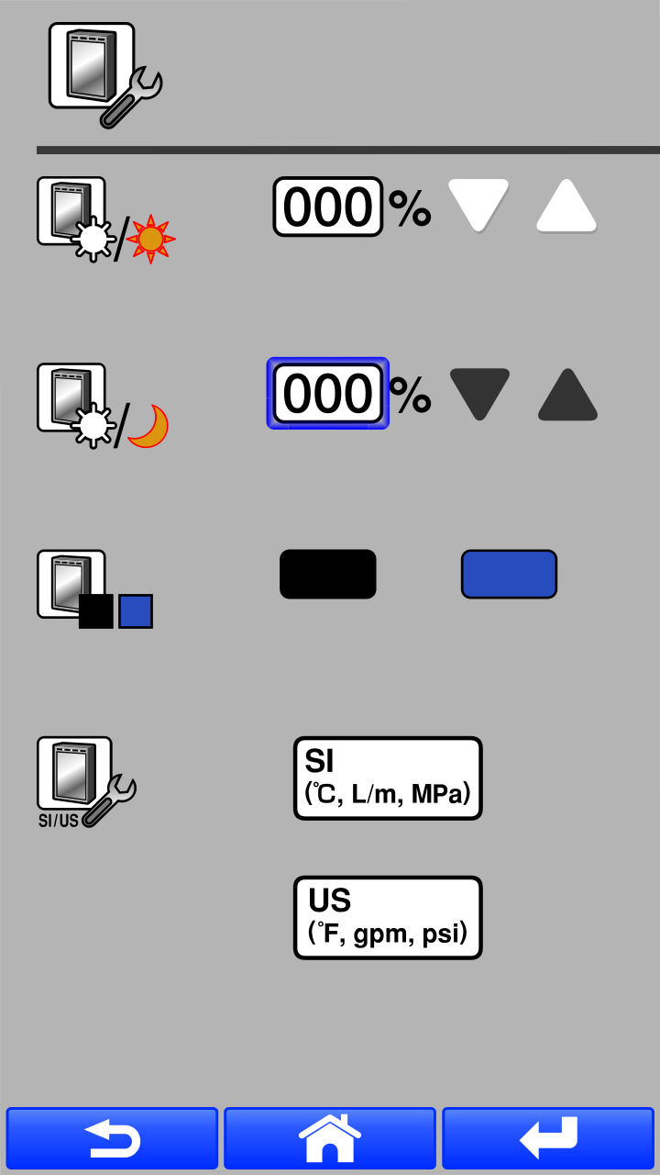
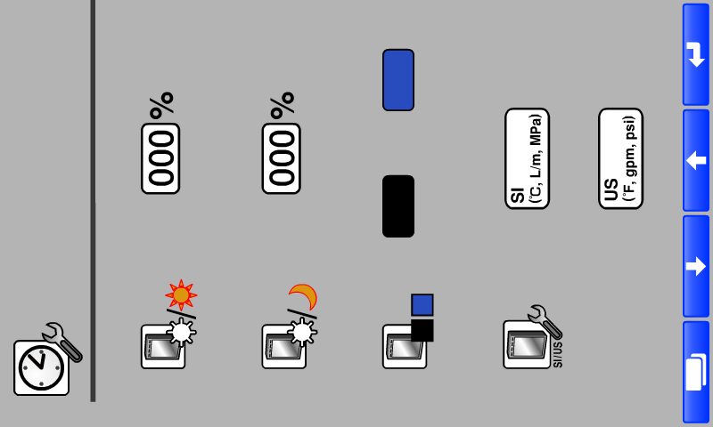
LCD設定画面①
・この画面を表示しているとき、CAN_[CLI2] 0Byte 0-3bit に5を送信し続ける
・待機モード → 作業モードになった時、カメラ画面に遷移する
・待機モードの時、30秒間操作が無い場合はメイン画面に遷移する
・作業モードの時、30秒間操作が無い場合はカメラ画面に遷移する
・この画面を表示した時、M4-9を拡大する
・照度の上げ下げは1～100％で1％毎に設定可能
・照度の数値が変わるたびに、画面の照度も変更されるようにする
ただし、昼モード時にLCD照度（夜）の値を編集しても照度は変更されない
逆に夜モード時にLCD照度（昼）の値を変更しても照度は変更されない
・照度編集中にM4-1からM4-12の編集中以外の箇所を押したら編集を確定し、押した個所を編集中にする
・初期設定は下記の通り
LCD照度の設定（昼）：100
LCD照度の設定（夜）：10
背景色：黒
単位：SI単位系
・変換率
1 L/min = 0.2642 gpm
1 psi = 0.006895 MPa
※タッチパネル操作
Δ1
Δ1
Δ1
M4-9
M4-1
M4-2
M4-10
M4-3
M4-4
Ａ
M4-11
M4-5
M4-6
M4-12
M4-7
ボタン | 操作 | 条件 | 動作
D5 | 押して離す |  | メニュー画面に遷移
D6 | 押して離す | 待機モード | メイン画面に遷移
 |  | 作業モード | カメラ画面に遷移
M4-1またはM4-2 | 押す |  | LCD照度(昼)を拡大表示
M4-1またはM4-2 | 離す |  | LCD照度(昼)の数値を点滅させる 編集モードにする
M4-3またはM4-4 | 押す |  | LCD照度(夜)を拡大表示
M4-3またはM4-4 | 離す |  | LCD照度(夜)の数値を点滅させる 編集モードにする
Δ1
M4-8
Δ1
D5
D6
D7
例:照度設定（昼）アイコンを選択している場合

Slide 18
LCD設定画面②
ボタン | 操作 | 条件 | 動作
M4-1 | 押して離す | LCD照明(昼)の数値が点滅 | LCD照度(昼)の値を下げる
M4-1 | 1秒長押し | LCD照明(昼)の数値が点滅 | LCD照度(昼)の値を高速で下げる
M4-2 | 押して離す | LCD照明(昼)の数値が点滅 | LCD照度(昼)の値を上げる
M4-2 | 1秒長押し | LCD照明(昼)の数値が点滅 | LCD照度(昼)の値を高速で上げる
M4-3 | 押して離す | LCD照明(夜)の数値が点滅 | LCD照度(夜)の値を下げる
M4-3 | 1秒長押し | LCD照明(夜)の数値が点滅 | LCD照度(夜)の値を高速で下げる
M4-4 | 押して離す | LCD照明(夜)の数値が点滅 | LCD照度(夜)の値を上げる
M4-4 | 1秒長押し | LCD照明(夜)の数値が点滅 | LCD照度(夜)の値を高速で上げる
D7 | 押して離す | LCD照明(昼または夜)の数値が点滅 | 編集内容を確定 点滅していた数値を点灯
D5 | 押して離す | LCD照明(昼または夜)の数値が点滅 | 編集をキャンセルする 点滅していた数値を点灯
M4-5 | 押す |  | 背景色選択アイコンを拡大する
M4-5 | 離す |  | 背景黒アイコンを拡大表示 ※1.5倍に拡大 昼モード時の背景色を黒にする
M4-6 | 押す |  | 背景色選択アイコンを拡大する
M4-6 | 離す |  | 背景青アイコンを拡大表示 ※1.5倍に拡大 昼モード時の背景色を青にする
M4-7 | 押す |  | 単位選択アイコンを拡大表示
M4-7 | 離す |  | SI単位系アイコンを拡大表示 対象画面の単位をSI単位系にする
M4-8 | 押す |  | 単位選択アイコンを拡大表示
M4-8 | 離す |  | US単位系アイコンを拡大表示 対象画面の単位をUS単位系にする
M4-9 | 押す |  | LCD照度(昼)アイコンを拡大表示
M4-10 | 押す |  | LCD照度(夜)アイコンを拡大表示
M4-11 | 押す |  | 背景色設定アイコンを拡大表示
M4-12 | 押す |  | 単位設定アイコンを拡大表示
M4-9
M4-1
M4-2
M4-10
M4-3
M4-4
Ａ
M4-11
M4-5
M4-6
M4-12
M4-7
M4-8
D5
D6
D7
例:照度設定（昼）アイコンを選択している場合

Slide 19
LCD設定画面③
ボタン | 操作 | 条件 | 動作
D7 | 押して離す | 背景色アイコンが拡大表示 | 昼モード時の背景色を黒→青→黒・・・に切替 設定中の背景色アイコンを拡大表示
D7 | 押して離す | 単位選択アイコンが拡大表示 | 単位系をSI→US→SI・・・に切替 対象の画面を設定中の単位系にする 設定中の単位系アイコンを拡大表示
M4-9
M4-1
M4-2
※ジョグダイアル操作
ボタン | 操作 | 条件 | 動作
ジョグダイアル | 上下左右に動かす ダイアルを回す |  | アイコンを拡大表示 ※拡大表示の順番はカーソル遷移図を参照
決定ボタン | 押して離す | 照度設定アイコン(昼)が拡大表示 | LCD照度(昼)の数値を点滅させる 編集モードにする
決定ボタン | 押して離す | 照度設定アイコン(夜)が拡大表示 | LCD照度(夜)の数値を点滅させる 編集モードにする
ジョグダイアル | 左または下に操作 | LCD照度(昼または夜)の数値が点滅 | 拡大中のアイコンに応じた照度の値を下げる 1秒以上長押しすると高速で下げる
ジョグダイアル | 左回転 | LCD照度(昼または夜)の数値が点滅 | 拡大中のアイコンに応じた照度の値を下げる
ジョグダイアル | 右または上に操作 | LCD照度(昼または夜)の数値が点滅 | 拡大中のアイコンに応じた照度の値を上げる 1秒以上長押しすると高速で上げる
ジョグダイアル | 右回転 | LCD照度(昼または夜)の数値が点滅 | 拡大中のアイコンに応じた照度の値を上げる
決定ボタン | 押して離す | LCD照度(昼または夜)の数値が点滅 | 編集内容を確定 点滅していた数値を点灯
SW4 | 押して離す | LCD照度(昼または夜)の数値が点滅 | 編集をキャンセル 点滅していた数値を点灯
決定ボタン | 押して離す | 背景色アイコンが拡大表示 | 昼モード時の背景色を黒→青→黒・・・に切替 設定中の背景色アイコンを拡大表示
決定ボタン | 押して離す | 単位選択アイコンが拡大表示 | 単位系をSI→US→SI・・・に切替 設定中の単位系アイコンを拡大表示
M4-10
M4-3
M4-4
Ａ
M4-11
M4-5
M4-6
M4-12
M4-7
M4-8
D5
D6
D7
例:照度設定（昼）アイコンを選択している場合

Slide 20
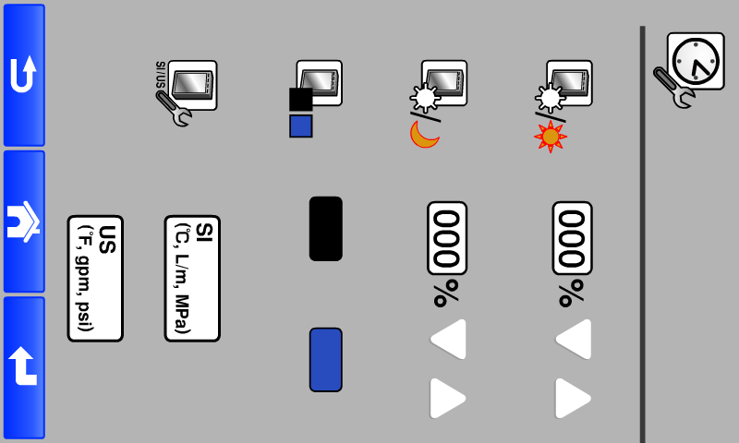
LCD設定画面（縦,上下左右）カーソル遷移図
CAN_[CO] 3Byte 0bit が 0→1:
CAN_[CO] 3Byte 1bit が 0→1:
CAN_[CO] 3Byte 2bit が 0→1:
CAN_[CO] 3Byte 3bit が 0→1:
M4-12
M4-9
M4-10
遷移しない
遷移しない
M4-11
M4-12
M4-9

Slide 21
LCD設定画面（横,上下左右）カーソル遷移図
CAN_[CO] 3Byte 0bit が 0→1:
CAN_[CO] 3Byte 1bit が 0→1:
CAN_[CO] 3Byte 2bit が 0→1:
CAN_[CO] 3Byte 3bit が 0→1:
M4-10
M4-12
M4-11
M4-9
M4-11
M4-9
M4-12
M4-10
M4-12
M4-10
M4-9
M4-11

Slide 22
LCD設定画面（縦,ダイアル回転）カーソル遷移図
CAN_[CO] 1Byte が 1増加:
CAN_[CO] 1Byte が 1減少:
M4-12
M4-9
M4-10
M4-11
M4-12
M4-9

Slide 23
LCD設定画面（横,ダイアル回転）カーソル遷移図
CAN_[CO] 1Byte が 1増加:
CAN_[CO] 1Byte が 1減少:
M4-12
M4-9
M4-11
M4-10
M4-12
M4-9

Slide 24
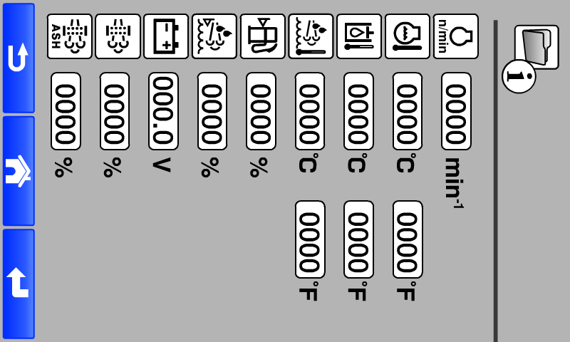
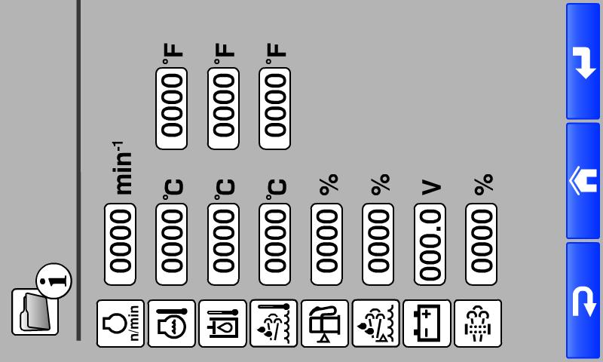
データ表示画面
・この画面を表示しているとき、CAN_[CLI2] 0Byte 0-3bit に5を送信し続ける
・待機モード → 作業モードになった時、カメラ画面に遷移する
・待機モードの時、30秒間操作が無くてもデータ表示画面に留まる
・作業モードの時、30秒間操作が無い場合はカメラ画面に遷移する
・0xFFを受信、または5秒間CAN信号を受信しない場合はN/Aを表示
・ASH堆積量は２分間CAN信号を受信できない場合にN/Aを表示する
・この画面は編集不可
※タッチパネル操作
Δ1
Δ1
Δ1
エンジン回転数(実回転数)
水温センサの情報
ボタン | 操作 | 条件 | 動作
D5 | 押して離す |  | メニュー画面に遷移
D6 | 押して離す | 待機モード | メイン画面に遷移
 |  | 作業モード | カメラ画面に遷移
Δ1
作動油温度センサの情報
Δ1
尿素水温度センサの情報
※表示について
各情報は以下のCAN IDを参照して表示する
燃料残量
項目 | 表示内容 | 参照CAN ID
① | エンジン回転数 | CAN [EEC1] 3-4 Byte
② | 水温センサ | CAN [ET1] 0Byte
③ | 作動油温度センサ | CAN [SI] 0Byte
④ | 尿素水温度センサ | CAN [AT1T1I] 1Byte
⑤ | 燃料残量 | CAN [DD] 1Byte
⑥ | 尿素水残量 | CAN [AT1T1I] 0Byte
⑦ | バッテリ電圧 | CAN [VEP1] 4-5Byte
⑧ | PM堆積量 | CAN [AT1S] 0Byte
⑨ | ASH堆積量 | CAN [AT1S] 1Byte
尿素水残量
バッテリー電圧
※小数点1桁まで表示
PM堆積量
ASH堆積量
D5
D6
D7

Slide 25
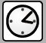
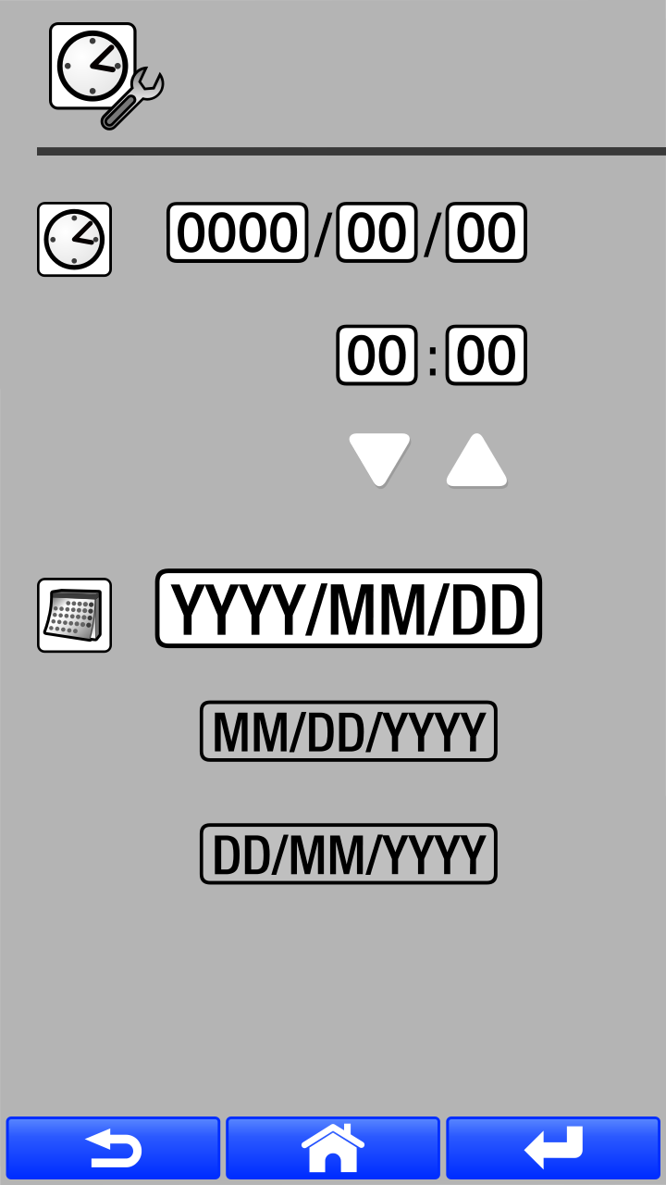
日付･時刻設定画面①
・この画面を表示しているとき、CAN_[CLI2] 0Byte 0-3bit に5を送信し続ける
・待機モード → 作業モードになった時、カメラ画面に遷移する
・待機モードの時、30秒間操作が無くても日付・時刻設定画面に留まる
・作業モードの時、30秒間操作が無い場合はカメラ画面に遷移する
・この画面を表示した時、M5-11を拡大する
・選択中の日付表示順アイコンは拡大表示
・非選択の日付表示順アイコンはグレーアウト
・M5-1からM5-5のいずれかを編集中にM5-1からM5-12の編集中以外の箇所を押したら編集を確定し、押した個所を編集中にする
※タッチパネル操作
Δ1
Δ1
Δ1
M5-11
B
M5-1
M5-2
M5-3
ボタン | 操作 | 条件 | 動作
D5 | 押して離す |  | メニュー画面に遷移
D6 | 押して離す | 待機モード | メイン画面に遷移
 |  | 作業モード | カメラ画面に遷移
M5-1 | 押す |  | 時計アイコンを拡大表示し、年の位置に枠を表示
 | 離す |  | 年の数値を点滅
M5-2 | 押す |  | 時計アイコンを拡大表示し、月の位置に枠を表示
 | 離す |  | 月の数値を点滅
M5-3 | 押す |  | 時計アイコンを拡大表示し、日の位置に枠を表示
 | 離す |  | 日の数値を点滅
M5-4 | 押す |  | 時計アイコンを拡大表示し、時の位置に枠を表示
 | 離す |  | 時の数値を点滅
M5-5 | 押す |  | 時計アイコンを拡大表示し、分の位置に枠を表示
 | 離す |  | 分の数値を点滅
M5-6 | 押して離す | 数値が点滅 | 点滅している数値を下げる
 | 1秒長押し | 数値が点滅 | 点滅している数値を高速で下げる
M5-7 | 押して離す | 数値が点滅 | 点滅している数値を上げる
 | 1秒長押し | 数値が点滅 | 点滅している数値を高速で上げる
M5-4
M5-5
Δ1
Ａ
M5-6
M5-7
Δ1
M5-12
M5-8
M5-9
M5-10
D5
D6
D7

Slide 26
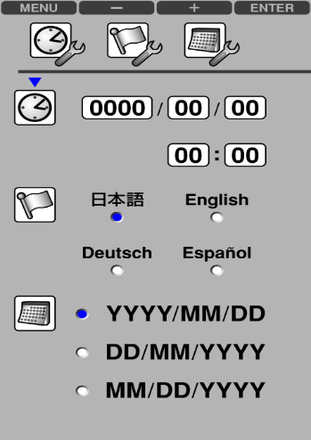






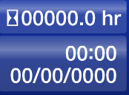

日付･時刻設定画面②
ボタン | 操作 | 条件 | 動作
D5 | 押して離す | 数値が点滅 | 編集内容をキャンセル 数値を点灯
D6 | 押して離す | 待機モードかつ数値が点滅 | 編集内容をキャンセルしてメイン画面に遷移
 |  | 作業モードかつ数値が点滅 | 編集内容をキャンセルしてカメラ画面に遷移
D7 | 押して離す | 数値が点滅 | 編集内容を確定 数値を点灯
M5-8 | 押す |  | カレンダーアイコンを拡大表示し、YYYY/MM/DDアイコンを拡大表示
 | 離す |  | 対象画面の日付表示順が「年/月/日」になる
M5-9 | 押す |  | カレンダーアイコンを拡大表示し、MM/DD/YYYYアイコンを拡大表示
 | 離す |  | 対象画面の日付表示順が「月/日/年」になる
M5-10 | 押す |  | カレンダーアイコンを拡大表示し、DD/MM/YYYYアイコンを拡大表示
 | 離す |  | 対象画面の日付表示順が「日/月/年」になる
M5-11 | 押す |  | 時計アイコンを拡大表示
M5-12 | 押す |  | カレンダーアイコンを拡大表示
D7 | 押して離す | 時計アイコンが拡大表示 | 時計アイコンの隣の位置に枠を表示
D7 | 押して離す | カレンダーアイコンが拡大表示 | 日付表示順を矢印の順番に変更 選択中の日付表示順アイコンを拡大表示
Δ1
Δ1
M5-11
B
M5-1
M5-2
M5-3
M5-4
M5-5
Ａ
M5-6
M5-7
M5-12
M5-8
M5-9
(例) MM/DD/YYYY選択時
M5-10
選択中の日付表示順アイコンは拡大表示
非選択の日付表示順アイコンはグレーアウト
メイン画面等に表示される日付表示順も変更
D5
D6
D7

Slide 27
日付･時刻設定画面③
ボタン | 操作 | 条件 | 動作
ジョグダイアル | 上下左右に動かす ダイアルを回す |  | A範囲内のアイコンを拡大表示 ※拡大表示の順番はカーソル遷移図を参照
決定ボタン | 押して離す | 時計アイコンが拡大表示 | 時計アイコンの隣の位置に枠を表示
ジョグダイアル | 上下左右に動かす | 枠が表示 | B範囲内のアイコンに枠を移動する ※移動の順番はカーソル遷移図に従う
決定ボタン | 押して離す | 枠が表示 | 枠位置の数値を点滅 編集モードにする
ジョグダイアル | 左または下に操作 | 数値が点滅 | 点滅中の数値を下げる 1秒以上長押しすると高速で下げる
ジョグダイアル | 左回転 | 数値が点滅 | 点滅中の数値を下げる
ジョグダイアル | 右または上に操作 | 数値が点滅 | 点滅中の数値を上げる 1秒以上長押しすると高速で上げる
ジョグダイアル | 右回転 | 数値が点滅 | 点滅中の数値を上げる
決定ボタン | 押して離す | 数値が点滅 | 編集内容を確定 点滅していた数値を点灯
SW4 | 押して離す | 枠が表示 | 枠を非表示
SW4 | 押して離す | 数値が点滅 | 編集をキャンセル 点滅していた数値を点灯
決定ボタン | 押して離す | カレンダーアイコンが拡大表示 | 日付表示順を矢印の順番に変更 選択中の日付表示順アイコンを拡大表示
M5-11
B
M5-1
M5-2
M5-3
M5-4
M5-5
Ａ
M5-6
M5-7
M5-12
M5-8
M5-9
M5-10
D5
D6
D7

Slide 28
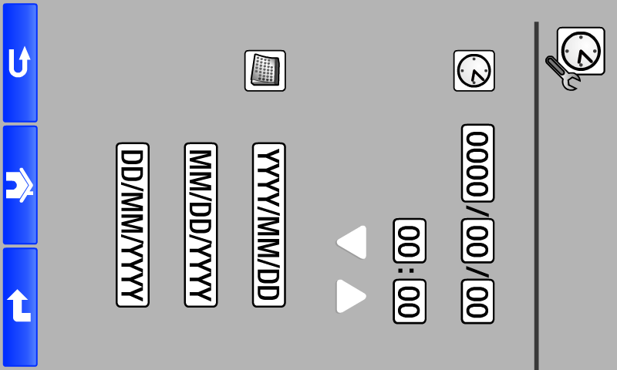
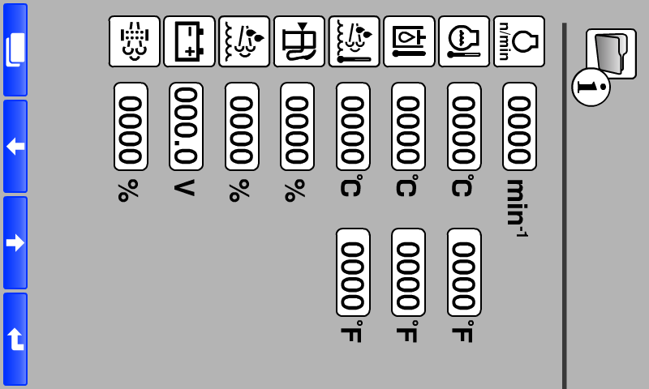
日付・時刻設定画面（縦,上下左右）カーソル遷移図
CAN_[CO] 3Byte 0bit が 0→1:
CAN_[CO] 3Byte 1bit が 0→1:
CAN_[CO] 3Byte 2bit が 0→1:
CAN_[CO] 3Byte 3bit が 0→1:
M5-12
M5-11
遷移しない
遷移しない
M5-12
M5-11
M5-4
M5-5
M5-3
M5-1
M5-2
M5-3
M5-1
M5-5
M5-4
M5-5
M5-4
M5-2
M5-3

Slide 29
日付・時刻設定画面（横,上下左右）カーソル遷移図
CAN_[CO] 3Byte 0bit が 0→1:
CAN_[CO] 3Byte 1bit が 0→1:
CAN_[CO] 3Byte 2bit が 0→1:
CAN_[CO] 3Byte 3bit が 0→1:
遷移しない
M5-12
M5-11
M5-12
M5-11
遷移しない
M5-4
M5-5
M5-3
M5-1
M5-2
M5-3
M5-1
M5-5
M5-4
M5-5
M5-4
M5-2
M5-3

Slide 30
日付・時刻設定画面（縦,ダイアル回転）カーソル遷移図
CAN_[CO] 1Byte が 1増加:
CAN_[CO] 1Byte が 1減少:
M5-12
M5-11
M5-12
M5-11
M5-5
M5-1
M5-2
M5-3
M5-4
M5-5
M5-1

Slide 31
日付・時刻設定画面（横,ダイアル回転）カーソル遷移図
CAN_[CO] 1Byte が 1増加:
CAN_[CO] 1Byte が 1減少:
M5-12
M5-11
M5-12
M5-11
M5-5
M5-1
M5-2
M5-3
M5-4
M5-5
M5-1

Slide 32




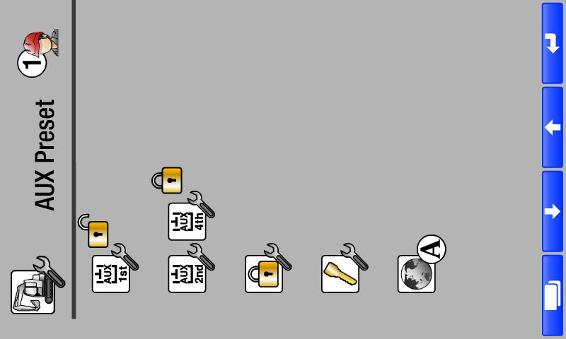

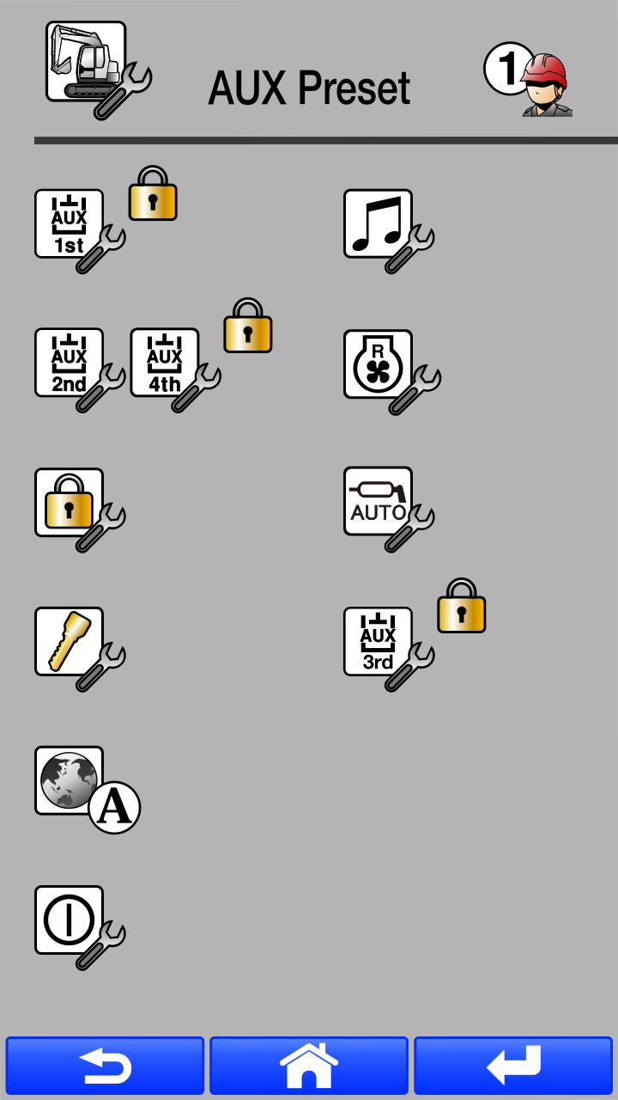
車両設定画面①
・この画面を表示しているとき、CAN_[CLI2] 0Byte 0-3bit に5を送信し続ける
・待機モード → 作業モードになった時、カメラ画面に遷移する
・待機モードの時、30秒間操作が無い場合はメイン画面に遷移する
・作業モードの時、30秒間操作が無い場合はカメラ画面に遷移する
・初めてこの画面を表示した時は、M6-1を拡大表示する
・車両設定画面から他の画面に遷移し、再び車両設定画面に遷移したとき前回拡大したアイコンを拡大表示する
例：M6-2のアイコンが拡大状態でメニュー画面に遷移し、再び車両設定画面に遷移したときはM6-2のアイコンが拡大表示される
・オートグリスが有効（CAN[OPI]7Byte_2-3bitが1or2)のとき、オートグリスアイコンを表示
無効（CAN[OPI]7Byte_2-3bitが0 or3 )のとき、オートグリスアイコンをグレーアウトにする
機能無し（CAN[OPI]7Byte_2-3bitが3)のとき、オートグリスアイコンを非表示にする
・逆回転ファンが有効 (CAN[OPI2] 4Byte_6-7bitが1or2)のとき、逆回転ファンアイコンを表示
無効 (CAN[OPI2] 4Byte_6-7bitが0)のとき、逆回転ファンアイコンをグレーアウトにする
機能無し (CAN[OPI2] 4Byte_6-7bitが3)のとき、逆回転ファンアイコンを非表示にする
・パスワードが設定されていないとき、ロック設定アイコンをグレーアウトにする
・グレーアウトしているアイコンを選択しても、その画面には遷移しない
・CAN[FNI1]6Byte 4-5bitが1のとき、自動圧抜き設定アイコンを表示
・CAN[FNI1]6Byte 4-5bitが0or2のとき、自動圧抜き設定アイコンをグレーアウトにする
・CAN[FNI1]6Byte 4-5bitが3のとき、自動圧抜き設定アイコン(ロックアイコンも同様)を非表示にする
・各設定(※対象項目を参照)は人アイコンごとにメモリし、人アイコンが切り替わると設定も切り替わる
※タッチパネル操作
Δ1
Δ1
M6-8
Δ1
M6-1
M6-7
M6-2
M6-9
M6-3
M6-10
※対象項目
・パスワード、ロック設定
・AUX1流量設定/圧力設定
・AUX2流量設定/圧力設定
・AUX4流量設定/圧力設定
M6-4
M6-11
ボタン | 操作 | 条件 | 動作
D5 | 押して離す |  | メニュー画面に遷移
D6 | 押して離す | 待機モード | メイン画面に遷移
 |  | 作業モード | カメラ画面に遷移
M6-1 | 押す |  | AUX1流量設定アイコンを拡大
 | 離す |  | AUX1流量設定画面に遷移
M6-2 | 押す |  | AUX2/4流量設定アイコンを拡大
 | 離す |  | AUX2/4流量設定画面に遷移
M6-3 | 押す |  | ロック設定画面アイコンを拡大
 | 離す |  | ロック設定画面に遷移
M6-5
Δ1
Δ1
M6-6
D5
D6
D7

Slide 33
車両設定画面②
ボタン | 操作 | 条件 | 動作
M6-4 | 押す |  | パスワード設定画面アイコンを拡大
 | 離す |  | パスワード設定画面に遷移
M6-5 | 押す |  | 言語設定アイコンを拡大
 | 離す |  | 言語設定画面に遷移
M6-6 | 押す |  | 機能ON/OFFアイコンを拡大
 | 離す |  | 機能ON/OFF画面に遷移
M6-7 | 押す |  | ラジオ地域設定アイコンを拡大
 | 離す |  | ラジオ地域設定画面に遷移
M6-8 | 押す |  | 人アイコンを拡大
 | 離す |  | AUX Presetを ①→②→③→④→①…の順番に切替 AUX Presetの番号に応じて対象項目の設定を切替
M6-9 | 押す |  | 逆回転ファンアイコンを拡大
 | 離す |  | 逆回転ファン画面に遷移
M6-10 | 押す |  | オートグリスアイコンを拡大
 | 離す |  | オートグリス画面に遷移
M6-11 | 押す |  | 自動圧抜き設定アイコンを拡大
 | 離す |  | 自動圧抜き設定画面に遷移
D7 | 押して離す | アイコンが拡大表示(対象：人アイコン以外) | 拡大表示されているアイコンに対応する画面に遷移
D7 | 押して離す | 人アイコンが拡大表示 | AUX Presetを ①→②→③→④→①…の順番に切替 AUX Presetの番号に応じて対象項目の設定を切替
M6-8
M6-1
M6-7
M6-2
M6-9
M6-3
M6-10
M6-4
M6-11
M6-5
※ジョグダイアル操作
M6-6
ボタン | 操作 | 条件 | 動作
ジョグダイアル | 上下左右に動かす ダイアルを回す |  | アイコンを拡大表示 ※拡大表示の順番はカーソル遷移図を参照
決定ボタン | 押して離す | アイコンが拡大表示(対象：人アイコン以外) | 拡大表示されているアイコンに対応する画面に遷移
決定ボタン | 押して離す | 人アイコンが拡大表示 | AUX Presetを ①→②→③→④→①…の順番に切替 AUX Presetの番号に応じて対象項目の設定を切替
D5
D6
D7

Slide 34

車両設定画面③
※ロックについて
AUX1流量設定, AUX2/4流量設定,自動圧抜き設定のアイコンは
「ロック中」、「ロック解除」、「ロックなし」の３パターンあり
一度ロック解除すると再起動するまで、またはパスワードを再設定するまで「ロック解除」のままとする
パスワード設定画面でAUXのロック指定にチェックが入っていない場合はカギマーク非表示とする。
M6-8
M6-1
M6-7
「ロック中」
パスワード入力画面へ遷移
パスワード一致
「ロック解除」
流量調整画面へ遷移
M6-2
パスワードによりロック中
M6-9
「ロック解除」
パスワード不一致
NG表示
M6-3
M6-10
流量調整画面へ遷移
パスワード一致によりロック解除
M6-4
M6-11
「ロックなし」
流量調整画面へ遷移
M6-5
ロック設定画面で
ロック指定なし
M6-6
D5
D6
D7

Slide 35
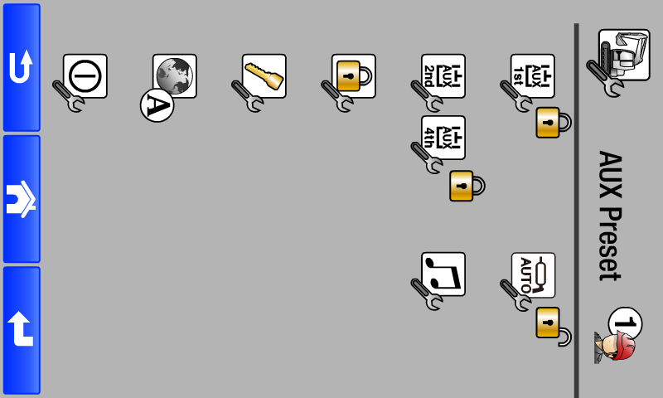
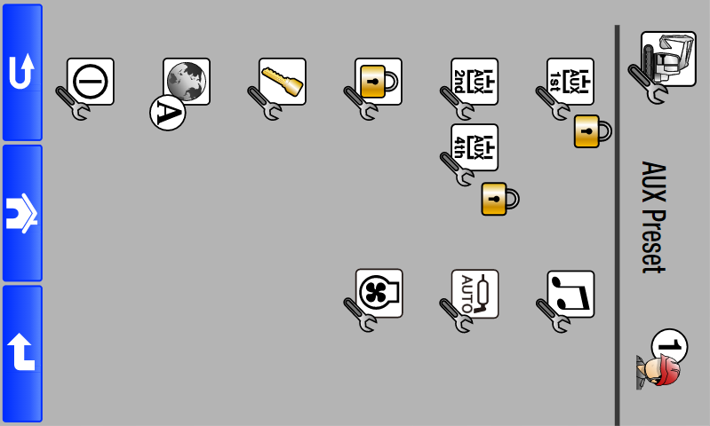

車両設定画面（縦,上下左右）カーソル遷移図
M6-11
CAN_[CO] 3Byte 0bit が 0→1:
CAN_[CO] 3Byte 1bit が 0→1:
CAN_[CO] 3Byte 2bit が 0→1:
CAN_[CO] 3Byte 3bit が 0→1:
M6-8
M6-6
グレーアウト、非表示の項目はスキップする
M6-7
M6-1
M6-7
M6-1
M6-9
M6-2
M6-9
M6-2
M6-10
M6-3
M6-10
M6-3
M6-11
M6-4
M6-11
M6-4
M6-5
M6-8
M6-6
M6-1

Slide 36
車両設定画面（横,上下左右）カーソル遷移図
M6-10
CAN_[CO] 3Byte 0bit が 0→1:
CAN_[CO] 3Byte 1bit が 0→1:
CAN_[CO] 3Byte 2bit が 0→1:
CAN_[CO] 3Byte 3bit が 0→1:
M6-3
M6-6
M6-8
グレーアウト、非表示の項目はスキップする
M6-7
M6-1
M6-4
M6-7
M6-11
M6-1
M6-9
M6-2
M6-5
M6-9
M6-2
M6-10
M6-3
M6-6
M6-10
M6-3
M6-1
M6-4
M6-8

Slide 37
車両設定画面（縦,ダイアル回転）カーソル遷移図
CAN_[CO] 1Byte が 1増加:
CAN_[CO] 1Byte が 1減少:
M6-11
M6-8
グレーアウト、非表示の項目はスキップする
M6-1
M6-7
M6-2
M6-9
M6-3
M6-10
M6-4
M6-11
M6-5
M6-8
M6-6

Slide 38
車両設定画面（横,ダイアル回転）カーソル遷移図
CAN_[CO] 1Byte が 1増加:
CAN_[CO] 1Byte が 1減少:
M6-11
グレーアウト、非表示の項目はスキップする
M6-8
M6-1
M6-4
M6-7
M6-2
M6-5
M6-9
M6-11
M6-8
M6-3
M6-6
M6-10

Slide 39
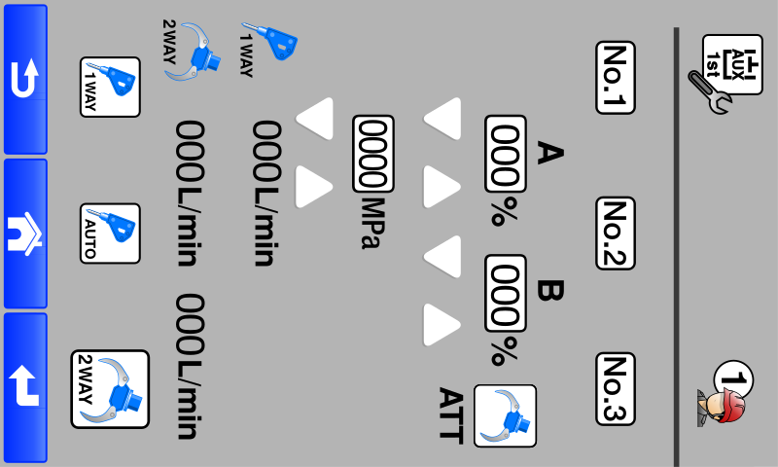
AUX1流量設定画面①
・この画面を表示しているとき、CAN_[CLI2] 0Byte 0-3bit に5を送信し続ける
・待機モード → 作業モードになった時、カメラ画面に遷移する
・待機モードの時、30秒間操作が無い場合はメイン画面に遷移する
・作業モードの時、30秒間操作が無い場合はカメラ画面に遷移する
・車両設定画面からこの画面に遷移した時、No.1を拡大する
・メイン画面からATTアイコンをタッチ操作で遷移した時、選択中の流量設定Noを拡大する
例：メイン画面にてNo.2選択中にD9押しで遷移した場合、No.2を拡大する
・メイン画面からジョグダイヤルを長押し操作で遷移した時、選択中の流量設定No.を拡大する
例：メイン画面にてNo.3選択中にジョグダイヤルで遷移した場合、No.3を拡大する
・数値編集中にM7-1からM7-17の編集中以外の箇所を押したら編集を確定し、押した個所を編集中にする
・CAN_[OPI] 6Byte 0-1bit が0or3の時、圧力調整欄に“N/A”を表示する
・CAN_[OPI] 0Byte 2-3bit が1or2の時、M7-14枠内を表示する
※タッチパネル操作
現在選択している
AUX Preset番号を表示
Δ1
Δ1
Δ1
Ⓐ
M7-1
M7-2
M7-3
Ⓑ
①
②
④
M7-10
ボタン | 操作 | 条件 | 動作
D5 | 押して離す |  | 車両設定画面に遷移
D6 | 押して離す | 待機モード | メイン画面に遷移
 |  | 作業モード | カメラ画面に遷移
M7-1 | 押す |  | No.1を拡大し、No.1の設定値①②③④⑤を表示
M7-2 | 押す |  | No.2を拡大し、No.2の設定値①②③④⑤を表示
M7-3 | 押す |  | No.3を拡大し、No.3の設定値①②③④⑤を表示
M7-4またはM7-5 | 押す |  | A流量設定値の位置に枠を点灯
 | 離す |  | A流量設定値の数値が点滅 編集モードにする
M7-4 | 押して離す | A流量設定値の数値が点滅 | A流量設定値が下がる
 | 1秒長押し | A流量設定値の数値が点滅 | A流量設定値が急速に下がる
M7-5 | 押して離す | A流量設定値の数値が点滅 | A流量設定値が上がる
 | 1秒長押し | A流量設定値の数値が点滅 | A流量設定値が急速に上がる
M7-6またはM7-7 | 押す |  | B流量設定値の位置に枠を点灯
 | 離す |  | B流量設定値の数値が点滅 編集モードにする
M7-4
M7-5
M7-6
M7-7
Δ1
Δ1
③
M7-8
M7-9
M7-14
M7-15
M7-16
M7-17
設定値
①A流量設定値
②B流量設定値
③圧力設定値
④ATTアイコン
⑤1WAY設定
⑤
D5
D6
D7

Slide 40
AUX1流量設定画面②
ボタン | 操作 | 条件 | 動作
M7-6 | 押して離す | B流量設定値の数値が点滅 | B流量設定値が下がる
 | 1秒長押し | 押して離す | B流量設定値が急速に下がる
M7-7 | 押して離す | 押して離す | B流量設定値が上がる
 | 1秒長押し | 押して離す | B流量設定値が急速に上がる
M7-8またはM7-9 | 押す |  | 圧力設定値の位置に枠を点灯
 | 離す |  | 圧力設定値の数値が点滅 編集モードにする
M7-8 | 押して離す | 圧力設定値の数値が点滅 | 圧力設定値が下がる
 | 1秒長押し | 圧力設定値の数値が点滅 | 圧力設定値が急速に下がる
M7-9 | 押して離す | 圧力設定値の数値が点滅 | 圧力設定値が上がる
 | 1秒長押し | 圧力設定値の数値が点滅 | 圧力設定値が急速に上がる
D5 | 押して離す | Ⓑ範囲内が点灯かつ 数値が点灯 | 枠を消灯
D5 | 押して離す | 数値が点滅 | 編集をキャンセル 点滅していた数値を点灯
D6 | 押して離す | 待機モードかつ数値が点滅 | 編集内容をキャンセル、メイン画面に遷移
 |  | 作業モードかつ数値が点滅 | 編集内容をキャンセル、てカメラ画面に遷移
D7 | 押して離す | 数値が点滅 | 編集内容を確定 点滅していた数値を点灯
M7-10 | 押す |  | M7-10の位置に枠を点灯
 | 離す |  | ATT選択画面に遷移
M7-15 | 押す |  | M7-14の位置に枠を表示し、1WAYアイコンを拡大
 | 離す |  | 出力モードを1WAYにする CAN_[AUX_FC1] 6Byte 6-7bit に1を送信する
M7-16 | 押す |  | M7-14の位置に枠を表示し、 1WAY AUTOアイコンを拡大
 | 離す |  | 出力モードを1WAY AUTOにする CAN_[AUX_FC1] 6Byte 6-7bit に2を送信する
M7-17 | 押す |  | M7-14の位置に枠を表示し、2WAY アイコンを拡大
 | 離す |  | 出力モードを2WAYにする CAN_[AUX_FC1] 6Byte 6-7bit に0を送信する
現在選択している
AUX Preset番号を表示
Ⓐ
M7-1
M7-2
M7-3
Ⓑ
①
②
④
M7-10
M7-4
M7-5
M7-6
M7-7
③
Δ1
Δ1
M7-8
M7-9
M7-14
M7-15
M7-16
M7-17
⑤
D5
D6
D7

Slide 41
AUX1流量設定画面③
ボタン | 操作 | 条件 | 動作
D7 | 押して離す | Ⓐ範囲内のアイコンが拡大表示 | A流量設定に枠を点灯 拡大中のNo.を編集可能とする
D7 | 押して離す | Ⓑ範囲内に枠が点灯中 | 枠位置の数値を点滅 編集モードにする
D7 | 押して離す | M7-10に枠が点灯中 | ATT選択画面に遷移
D7 | 押して離す | M7-14に枠が点灯中 | 出力モードを1WAY→1WAY AUTO→2WAYの順に切替 CAN仕様はタッチパネルと同様
Ⓐ
M7-1
M7-2
M7-3
※ジョグダイアル操作
ボタン | 操作 | 条件 | 動作
ジョグダイアル | 上下左右に動かす ダイアルを回す | 枠が非表示 | Ⓐ範囲内のアイコンを拡大表示 ※拡大表示の順番はカーソル遷移図を参照
決定ボタン | 押して離す | Ⓐ範囲内のアイコンが拡大表示 | A流量設定に枠を点灯 拡大中のNo.を編集可能とする
ジョグダイアル | 上下左右に動かす ダイアルを回す | Ⓑ範囲内に枠が点灯中 | Ⓑ範囲内のアイコンに枠を移動する ※移動の順番はカーソル遷移図を参照
決定ボタン | 押す | Ⓑ範囲内に枠が点灯中 | 枠位置の数値を点滅 編集モードにする
決定ボタン | 押す | M7-10に枠が点灯中 | ATT選択画面に遷移
決定ボタン | 押して離す | M7-14に枠が点灯中 | 出力モードを1WAY→1WAY AUTO→2WAYの順に切替 CAN仕様はタッチパネルと同様
ジョグダイアル | 左または下に操作 | 数値が点滅 | 点滅中の数値を下げる 1秒以上長押しすると高速で下げる
ジョグダイアル | 左回転 | 数値が点滅 | 点滅中の数値を下げる
ジョグダイアル | 右または上に操作 | 数値が点滅 | 点滅中の数値を上げる 1秒以上長押しすると高速で上げる
ジョグダイアル | 右回転 | 数値が点滅 | 点滅中の数値を上げる
決定ボタン | 押して離す | 数値が点滅 | 編集内容を確定
SW4 | 押して離す | Ⓑ範囲内が点灯かつ 数値が点灯 | 枠を消灯
SW4 | 押して離す | 数値が点滅 | 編集をキャンセル 点滅していた数値を点灯させる
Ⓑ
①
②
④
M7-10
M7-4
M7-5
M7-6
M7-7
③
M7-8
M7-9
M7-14
M7-15
M7-16
M7-17
⑤
D5
D6
D7

Slide 42
AUX1流量設定画面④
※表示について
項目名 | 表示する 小数点以下の桁数 | 単位 | 表示範囲(SI) 表示範囲(US)
A流量設定値 | 0 | % | 0 to 250
B流量設定値 | 0 | % | 0 to 250
圧力設定値 | 0 | MPa | 0 to 68
 |  | psi | 0 to 9999
A 1WAY流量 | 0 | L/min | 0 to 999
 |  | gpm | 0 to 263
A 2WAY流量 | 0 | L/min | 0 to 999
 |  | gpm | 0 to 263
B 2WAY流量 | 0 | L/min | 0 to 999
 |  | gpm | 0 to 263
Ⓐ
M7-1
M7-2
M7-3
Ⓑ
①
②
④
M7-10
M7-4
M7-5
M7-6
M7-7
③
※圧力設定値の表示について
例１：上限値、下限値の片方が奇数、もう片方が偶数の場合
圧力上限値：CAN[AUX_PU/L] 0Byte = 20,
圧力下限値：CAN[AUX_PU/L] 1Byte = 1 の時
数値を上げ下げした時、「20, 18, 16, 14 … 6, 4, 2, 1」と表示する
例２：上限値、下限値の両方が奇数の場合
圧力上限値：CAN[AUX_PU/L] 0Byte = 25,
圧力下限値：CAN[AUX_PU/L] 1Byte = 1 の時
数値を上げ下げした時、 「25, 24, 22, 20 … 6, 4, 2, 1」と表示する
例３：上限値、下限値の両方が偶数の場合
圧力上限値：CAN[AUX_PU/L] 0Byte = 20,
圧力下限値：CAN[AUX_PU/L] 1Byte = 0 の時
数値を上げ下げした時、 「20, 18, 16, 14 … 6, 4, 2, 0」と表示する
M7-8
M7-9
M7-14
M7-15
M7-16
M7-17
⑤
D5
D6
D7

Slide 43
AUX1流量設定画面⑤
現在選択している
AUX Preset番号を表示
AUX1流量No.1～3の設定ができる
設定流量、設定圧力を送信する
設定値はメモリに保存し、次回電源ON時に読み込む
流量は1%刻み、圧力は2MPa刻みで変化する
No.1 A(L)流量（CAN[AUX_FC1] 0Byte）初期値:次ページ参照
No.1 B(R)流量（CAN[AUX_FC1] 1Byte）初期値:次ページ参照
No.1 圧力 (CAN[AUX_PC1]0Byte) 初期値: 68
出力モード 初期値：2WAY
ATTアイコン 初期値：ブレーカ
No.2 A(L)流量（CAN[AUX_FC1] 2Byte）初期値:次ページ参照
No.2 B(R)流量（CAN[AUX_FC1] 3Byte）初期値:次ページ参照
No.2 圧力 (CAN[AUX_PC1] 2Byte) 初期値:68
出力モード 初期値：2WAY
ATTアイコン 初期値：グラップル
No.3 A(L)流量（CAN[AUX_FC1] 4Byte）初期値:次ページ参照
No.3 B(R)流量（CAN[AUX_FC1] 5Byte）初期値:次ページ参照
No.3 圧力 (CAN[AUX_PC1] 4Byte) 初期値:68
出力モード 初期値：2WAY
ATTアイコン 初期値：ペンチャー
※CAN信号により流量設定値の上限値、下限値を受け取り、編集時に設定値がその値を上回らない、または下回らないようにする。
流量上限値：CAN[AUX_U/L] 0Byte
流量下限値：CAN[AUX_U/L] 1Byte
圧力上限値：CAN[AUX_PU/L] 0Byte
圧力下限値：CAN[AUX_PU/L] 1Byte
下記パラメータを下グラフに代入し流量値を表示する
パラメータ）
1Way(A）・・・No.0(AUX_U/L5 0byte),(AUX_U/L4_0byte)
のシグナル値を保持する
Xa・・・[AUX_U/L5] 1byte Ya・・・[AUX_U/L4] 1byte
Xb・・・[AUX_U/L5] 2byte Yb・・・[AUX_U/L4] 2byte
Xc・・・[AUX_U/L5] 3byte Yc・・・[AUX_U/L4] 3byte
Xd・・・[AUX_U/L5] 4byte Yd・・・[AUX_U/L4] 4byte
Xe・・・[AUX_U/L5] 5byte Ye・・・[AUX_U/L4] 5byte
Xf・・・[AUX_U/L5] 6byte Yf・・・[AUX_U/L4] 6byte
2Way(A,B）・・・No.1(AUX_U/L5 0byte),(AUX_U/L4_0byte)
のシグナル値を保持する
Xa・・・[AUX_U/L5] 1byte Ya・・・[AUX_U/L4] 1byte
Xb・・・[AUX_U/L5] 2byte Yb・・・[AUX_U/L4] 2byte
Xc・・・[AUX_U/L5] 3byte Yc・・・[AUX_U/L4] 3byte
Xd・・・[AUX_U/L5] 4byte Yd・・・[AUX_U/L4] 4byte
Xe・・・[AUX_U/L5] 5byte Ye・・・[AUX_U/L4] 5byte
Xf・・・[AUX_U/L5] 6byte Yf・・・[AUX_U/L4] 6byte
Ⓐ
M7-1
M7-2
M7-3
Ⓑ
①
②
④
M7-10
M7-4
M7-5
M7-6
M7-7
③
M7-8
M7-9
Yf
Ye
Yd
流量(L/min)
M7-14
Yc
M7-15
M7-16
M7-17
Yb
Ya
⑤
0
Xa
Xb
Xc
Xd
Xe
Xf
D5
D6
D7
流量設定 (%)

Slide 44
AUX1流量設定画面⑥
AUX1流量設定値の初期値について
流量設定の初期値は機種判別により切り替える。
電源ON時に受信した機種タイプを保存し、
次回電源ON時に機種タイプが変更されていた場合は流量設定値を初期値とする。
[A14IWタイプ]
No.1 A(L)流量（CAN[AUX_FC1]0Byte）初期値：60
No.1 B(R)流量（CAN[AUX_FC1]1Byte）初期値：60
No.2 A(L)流量（CAN[AUX_FC1]2Byte）初期値：45
No.2 B(R)流量（CAN[AUX_FC1]3Byte）初期値：45
No.3 A(L)流量（CAN[AUX_FC1]4Byte）初期値：30
No.3 B(R)流量（CAN[AUX_FC1]5Byte）初期値：30
[A13AWタイプ]
No.1 A(L)流量（CAN[AUX_FC1]0Byte）初期値：100
No.1 B(R)流量（CAN[AUX_FC1]1Byte）初期値：100
No.2 A(L)流量（CAN[AUX_FC1]2Byte）初期値：75
No.2 B(R)流量（CAN[AUX_FC1]3Byte）初期値：75
No.3 A(L)流量（CAN[AUX_FC1]4Byte）初期値：50
No.3 B(R)流量（CAN[AUX_FC1]5Byte）初期値：50
Ⓐ
M7-1
M7-2
M7-3
Ⓑ
①
②
④
M7-10
M7-4
M7-5
M7-6
M7-7
③
M7-8
M7-9
M7-14
M7-15
M7-16
M7-17
⑤
D5
D6
D7

Slide 45
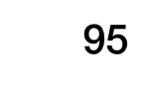


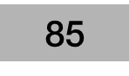
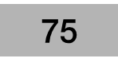
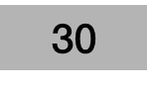
AUX1流量設定画面 補足
表示例
1Way(A)のパラメータを下記とする
Xa・・・10 Ya・・・10
Xb・・・30 Yb・・・15
Xc・・・50 Yc・・・30
Xd・・・70 Yd・・・60
Xe・・・90 Ye・・・80
Xf・・・100 Yf・・・90
1Wayのパラメータで作成したグラフでXに95（A流量設定値）
を代入すると、Yの値は85となり、緑枠に85を表示する
2Way(A,B)のパラメータを下記とする
Xa・・・10 Ya・・・5
Xb・・・30 Yb・・・10
Xc・・・50 Yc・・・20
Xd・・・70 Yd・・・40
Xe・・・90 Ye・・・60
Xf・・・100 Yf・・・90
2Wayのパラメータで作成したグラフでXに95（A流量設定値）
を代入すると、Yの値は75となり、オレンジ枠に75を表示する
2Wayのパラメータで作成したグラフでXに60（B流量設定値）
を代入すると、Yの値は30となり、水色枠に30を表示する
1Wayのパラメータを受信した時の値を保持して
計算し、表示する事
例：1Way
例：2Way
Yf:90
Yf:90
Ye:80
Ye:60
流量(L/min)
流量(L/min)
Yd:60
Yd:40
Yc:30
Yc:20
Yb:15
Yb:10
Ya:10
Ya:5
0
Xa:10
Xb:30
Xc:50
Xd:70
Xe:90
Xf:100
0
Xa:10
Xb:30
Xc:50
Xd:70
Xe:90
Xf:100
2Wayのパラメータを受信した時の値を保持して
計算し、表示する事
流量設定 (%)
流量設定 (%)
※流量設定[%]の編集と同時に、流量[L/min]の表示を変えていくこと

Slide 46
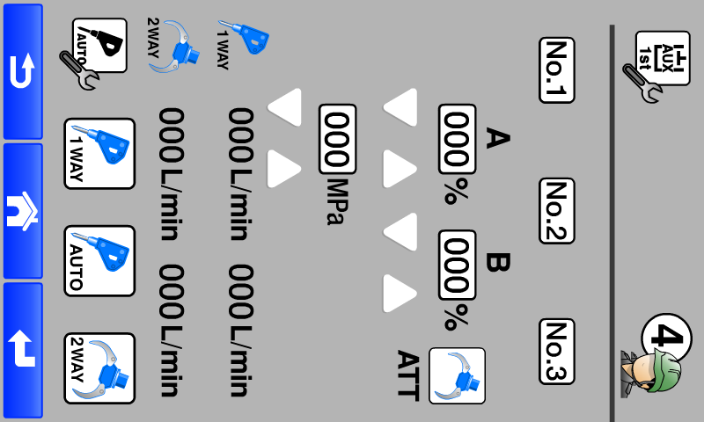
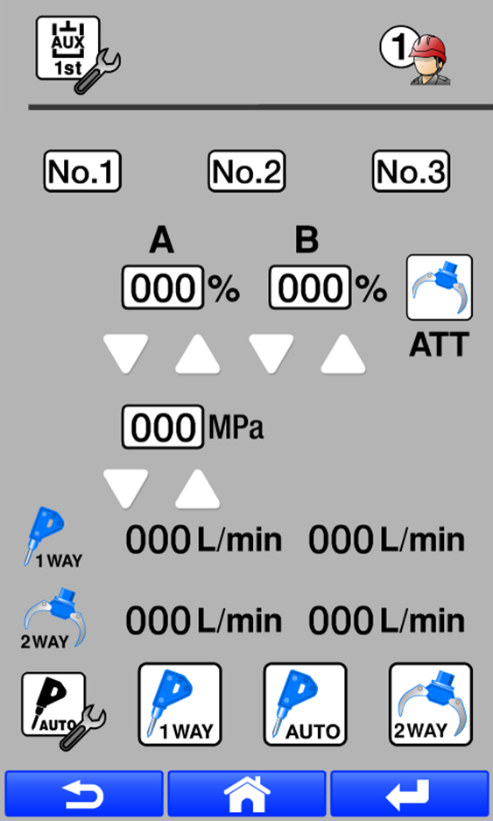
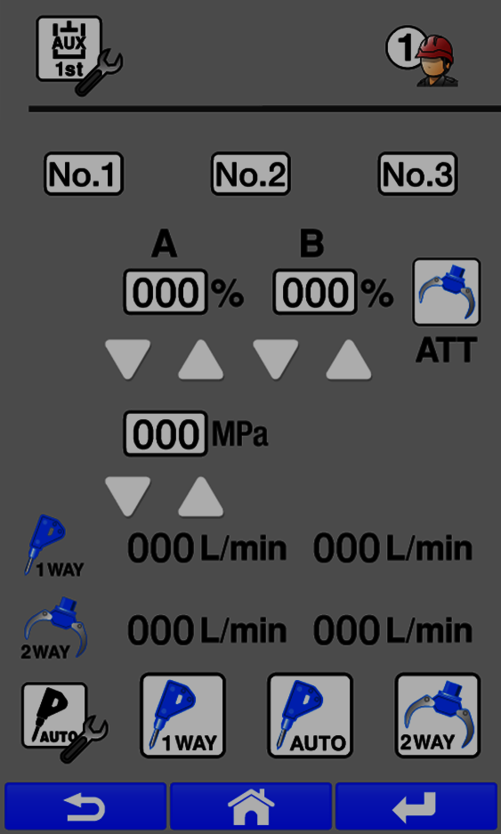
AUX1流量設定画面（縦,上下左右）カーソル遷移図
CAN_[CO] 3Byte 0bit が 0→1:
CAN_[CO] 3Byte 1bit が 0→1:
CAN_[CO] 3Byte 2bit が 0→1:
CAN_[CO] 3Byte 3bit が 0→1:
・M7-14が非表示の場合、M7-14をスキップする
・CAN_[OPI] 6Byte 0-1bit が0or3の時、
圧力調整欄をスキップする
M7-3
M7-1
M7-2
M7-3
M7-1
M7-14
M7-10
M7-10
M7-14

Slide 47
AUX1流量設定画面（横,上下左右）カーソル遷移図
CAN_[CO] 3Byte 0bit が 0→1:
CAN_[CO] 3Byte 1bit が 0→1:
CAN_[CO] 3Byte 2bit が 0→1:
CAN_[CO] 3Byte 3bit が 0→1:
・M7-14が非表示の場合、M7-14をスキップする
・CAN_[OPI] 6Byte 0-1bit が0or3の時、
圧力調整欄をスキップする
M7-3
M7-1
M7-2
M7-3
M7-1
M7-14
M7-10
M7-10
M7-14

Slide 48
AUX1流量設定画面（縦,ダイアル回転）カーソル遷移図
CAN_[CO] 1Byte が 1増加:
CAN_[CO] 1Byte が 1減少:
・M7-14が非表示の場合、M7-14をスキップする
・CAN_[OPI] 6Byte 0-1bit が0or3の時、
圧力調整欄をスキップする
M7-3
M7-1
M7-2
M7-3
M7-1
M7-10
M7-14
M7-14

Slide 49
AUX1流量設定画面（横,ダイアル回転）カーソル遷移図
CAN_[CO] 1Byte が 1増加:
CAN_[CO] 1Byte が 1減少:
・M7-14が非表示の場合、M7-14をスキップする
・CAN_[OPI] 6Byte 0-1bit が0or3の時、
圧力調整欄をスキップする
M7-3
M7-1
M7-2
M7-3
M7-1
M7-10
M7-14
M7-14

Slide 50
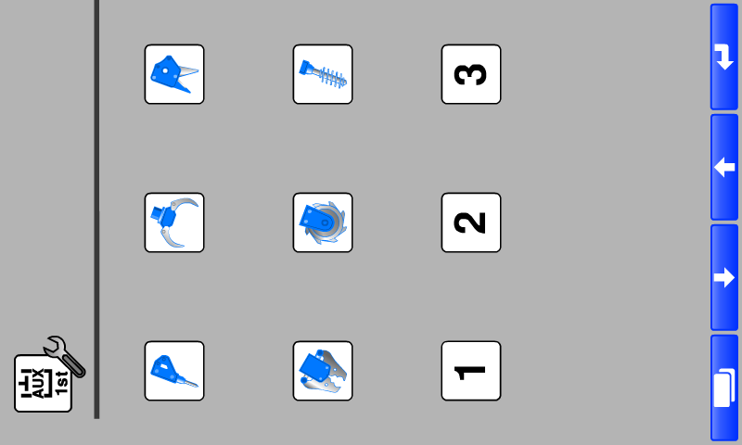
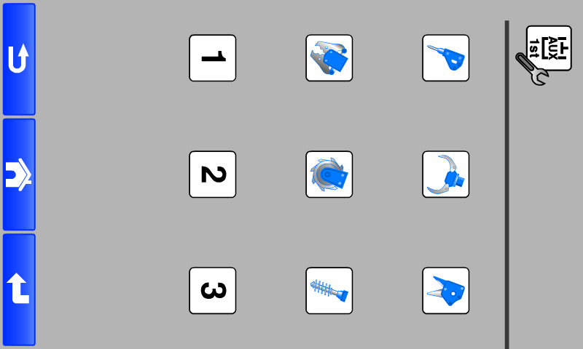
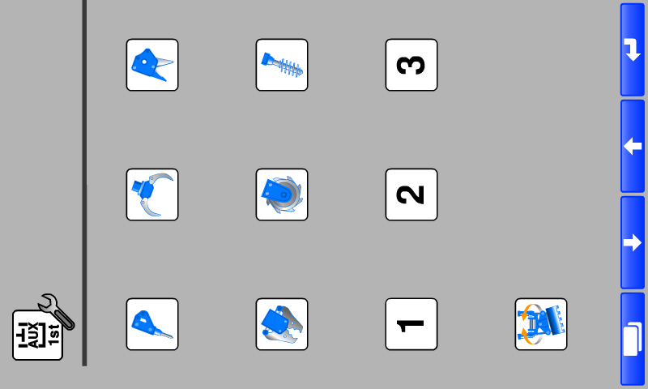
ATT選択画面①
現在選択している
AUX Preset番号を表示
・この画面を表示しているとき、CAN_[CLI2] 0Byte 0-3bit に5を送信し続ける
・待機モード → 作業モードになった時、カメラ画面に遷移する
・待機モードの時、30秒間操作が無い場合はメイン画面に遷移する
・作業モードの時、30秒間操作が無い場合はカメラ画面に遷移する
※タッチパネル操作
Δ1
Δ1
※対象画面
・メイン画面
・AUX1流量設定画面
Δ1
M8-1
M8-2
M8-3
ボタン | 操作 | 条件 | 動作
D5 | 押して離す |  | AUX1流量設定画面に遷移
D6 | 押して離す | 待機モード | メイン画面に遷移
 |  | 作業モード | カメラ画面に遷移
D7 | 押して離す |  | AUX1流量設定画面に遷移
M8-1 | 押す |  | ブレーカアイコンを拡大
 | 離す |  | 対象画面のアイコンをブレーカアイコンに変更
M8-2 | 押す |  | グラップルアイコンを拡大
 | 離す |  | 対象画面のアイコンをグラップルアイコンに変更
M8-3 | 押す |  | ペンチャーアイコンを拡大
 | 離す |  | 対象画面のアイコンをペンチャーアイコンに変更
M8-4 | 押す |  | カッターアイコンを拡大
 | 離す |  | 対象画面のアイコンをカッターアイコンに変更
M8-5 | 押す |  | マルチャーアイコンを拡大
 | 離す |  | 対象画面のアイコンをマルチャーアイコンに変更
M8-6 | 押す |  | アースオーガアイコンを拡大
 | 離す |  | 対象画面のアイコンをアースオーガアイコンに変更
M8-7 | 押す |  | その他1アイコンを拡大
 | 離す |  | 対象画面のアイコンをその他1アイコンに変更
M8-8 | 押す |  | その他2アイコンを拡大
 | 離す |  | 対象画面のアイコンをその他2アイコンに変更
Δ1
Δ1
M8-4
M8-5
M8-6
M8-7
M8-8
M8-9
M8-10
D5
D6
D7

Slide 51
ATT選択画面②
現在選択している
AUX Preset番号を表示
ボタン | 操作 | 動作
M8-9 | 押す | その他3アイコンを拡大
 | 離す | 対象画面のアイコンをその他3アイコンに変更
M8-10 | 押す | チルトローテートアイコンを拡大
 | 離す | 対象画面のアイコンをチルトローテートアイコンに変更
M8-1
M8-2
M8-3
※ジョグダイアル操作
ボタン | 操作 | 条件 | 動作
ジョグダイアル | 上下左右に動かす ダイアルを回す |  | アイコンを拡大表示 ※拡大表示の順番はカーソル遷移図を参照
決定ボタン | 押して離す | ブレーカアイコンが拡大 | AUX1流量設定画面に戻る 対象画面のアイコンをブレーカアイコンに変更
決定ボタン | 押して離す | グラップルアイコンが拡大 | AUX1流量設定画面に戻る 対象画面のアイコンをグラップルアイコンに変更
決定ボタン | 押して離す | ペンチャーアイコンが拡大 | AUX1流量設定画面に戻る 対象画面のアイコンをベンチャーアイコンに変更
決定ボタン | 押して離す | カッターアイコンが拡大 | AUX1流量設定画面に戻る 対象画面のアイコンをブレーカアイコンに変更
決定ボタン | 押して離す | マルチャーアイコンが拡大 | AUX1流量設定画面に戻る 対象画面のアイコンをマルチャーアイコンに変更
決定ボタン | 押して離す | アースオーガアイコンが拡大 | AUX1流量設定画面に戻る 対象画面のアイコンをアースオーガアイコンに変更
決定ボタン | 押して離す | その他1アイコンが拡大 | AUX1流量設定画面に戻る 対象画面のアイコンをその他1アイコンに変更
決定ボタン | 押して離す | その他2アイコンが拡大 | AUX1流量設定画面に戻る 対象画面のアイコンをその他2アイコンに変更
決定ボタン | 押して離す | その他3アイコンが拡大 | AUX1流量設定画面に戻る 対象画面のアイコンをその他3アイコンに変更
決定ボタン | 押して離す | チルトローテートアイコンを拡大 | AUX1流量設定画面に戻る 対象画面のアイコンをチルトローテートアイコンに変更
M8-4
M8-5
M8-6
M8-7
M8-8
M8-9
M8-10
D5
D6
D7

Slide 52
ATT選択画面（縦,上下左右）カーソル遷移図
CAN_[CO] 3Byte 0bit が 0→1:
CAN_[CO] 3Byte 1bit が 0→1:
CAN_[CO] 3Byte 2bit が 0→1:
CAN_[CO] 3Byte 3bit が 0→1:
M8-10
M8-8
M8-9
M8-3
M8-1
M8-2
M8-3
M8-1
M8-6
M8-4
M8-5
M8-6
M8-4
M8-9
M8-7
M8-8
M8-9
M8-7
M8-10
M8-2
M8-3
M8-1

Slide 53
ATT選択画面（横,上下左右）カーソル遷移図
CAN_[CO] 3Byte 0bit が 0→1:
CAN_[CO] 3Byte 1bit が 0→1:
CAN_[CO] 3Byte 2bit が 0→1:
CAN_[CO] 3Byte 3bit が 0→1:
M8-6
M8-7
M8-8
M8-9
M8-10
M8-5
M8-1
M8-2
M8-3
M8-4
M8-5
M8-1
M8-10
M8-6
M8-7
M8-8
M8-9
M8-10
M8-6
M8-1
M8-2
M8-3
M8-4
M8-5

Slide 54
ATT選択画面（縦,ダイアル回転）カーソル遷移図
CAN_[CO] 1Byte が 1増加:
CAN_[CO] 1Byte が 1減少:
M8-10
M8-1
M8-2
M8-3
M8-4
M8-5
M8-6
M8-7
M8-8
M8-9
M8-10
M8-1

Slide 55
ATT選択画面（横,ダイアル回転）カーソル遷移図
CAN_[CO] 1Byte が 1増加:
CAN_[CO] 1Byte が 1減少:
M8-10
M8-1
M8-2
M8-3
M8-4
M8-5
M8-6
M8-7
M8-8
M8-9
M8-10
M8-1

Slide 56
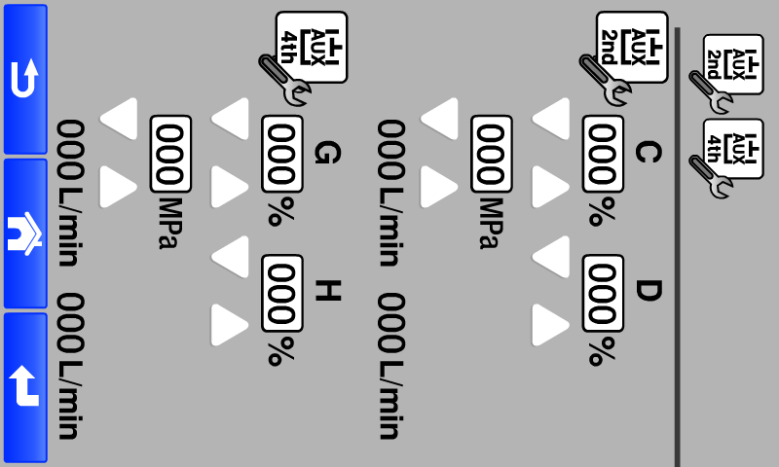
AUX2/4流量設定画面①
・この画面を表示しているとき、CAN_[CLI2] 0Byte 0-3bit に5を送信し続ける
・待機モード → 作業モードになった時、カメラ画面に遷移する
・待機モードの時、30秒間操作が無い場合はメイン画面に遷移する
・作業モードの時、30秒間操作が無い場合はカメラ画面に遷移する
・この画面に遷移した時、Ｃ流量設定値に枠を表示する
・数値編集中にM9-1からM9-10の編集中以外の箇所を押したら編集を確定し、押した個所を編集中にする
・CAN[OPI] 6Byte_2-3bit が”0 or 3”の時、圧力調整欄に“N/A”を表示する
※タッチパネル操作
Δ1
Δ1
Δ1
ボタン | 操作 | 条件 | 動作
D5 | 押して離す |  | 車両設定画面に遷移
D6 | 押して離す | 待機モード | メイン画面に遷移
 |  | 作業モード | カメラ画面に遷移
D7 | 押して離す |  | 枠位置の数値を点滅 編集モードにする
M9-1またはM9-2 | 押す |  | C流量設定値の位置に枠を表示
 | 離す |  | C流量設定値の数値を点滅 編集モードにする
M9-1 | 押して離す | C流量設定値の数値が点滅 | C流量設定値が下がる
M9-1 | 1秒長押し | C流量設定値の数値が点滅 | C流量設定値が急速に下がる
M9-2 | 押して離す | C流量設定値の数値が点滅 | C流量設定値が上がる
M9-2 | 1秒長押し | C流量設定値の数値が点滅 | C流量設定値が急速に上がる
M9-3またはM9-4 | 押す |  | D流量設定値の位置に枠を表示
 | 離す |  | D流量設定値の数値を点滅 編集モードにする
M9-3 | 押して離す | D流量設定値の数値が点滅 | D流量設定値が下がる
M9-3 | 1秒長押し | D流量設定値の数値が点滅 | D流量設定値が急速に下がる
M9-4 | 押して離す | D流量設定値の数値が点滅 | D流量設定値が上がる
M9-4 | 1秒長押し | D流量設定値の数値が点滅 | D流量設定値が急速に上がる
M9-1
M9-2
M9-3
M9-4
Δ1
Δ1
M9-5
M9-6
現在選択している
AUX Preset番号を表示
M9-7
M9-8
M9-9
M9-10
D5
D6
D7

Slide 57
AUX2/4流量設定画面②
ボタン | 操作 | 条件 | 動作
M9-5またはM9-6 | 押す |  | AUX2圧力設定値の位置に枠を表示
 | 離す |  | AUX2圧力設定値の数値を点滅 編集モードにする
M9-5 | 押して離す | AUX2圧力設定値の数値が点滅 | AUX2圧力設定値が下がる
M9-5 | 1秒長押し | AUX2圧力設定値の数値が点滅 | AUX2圧力設定値が急速に下がる
M9-6 | 押して離す | AUX2圧力設定値の数値が点滅 | AUX2圧力設定値が上がる
M9-6 | 1秒長押し | AUX2圧力設定値の数値が点滅 | AUX2圧力設定値が急速に上がる
M9-7またはM9-8 | 押す |  | G流量設定値の位置に枠を表示
 | 離す |  | G流量設定値の数値を点滅 編集モードにする
M9-7 | 押して離す | G流量設定値の数値が点滅 | G流量設定値が下がる
M9-7 | 1秒長押し | G流量設定値の数値が点滅 | G流量設定値が急速に下がる
M9-8 | 押して離す | G流量設定値の数値が点滅 | G流量設定値が上がる
M9-8 | 1秒長押し | G流量設定値の数値が点滅 | G流量設定値が急速に上がる
M9-9またはM9-10 | 押す |  | H流量設定値の位置に枠を表示
 | 離す |  | H流量設定値の数値を点滅 編集モードにする
M9-9 | 押して離す | H流量設定値の数値が点滅 | H流量設定値が下がる
M9-9 | 1秒長押し | H流量設定値の数値が点滅 | H流量設定値が急速に下がる
M9-10 | 押して離す | H流量設定値の数値が点滅 | H流量設定値が上がる
M9-10 | 1秒長押し | H流量設定値の数値が点滅 | H流量設定値が急速に上がる
D5 | 押して離す | 数値が点滅 | 編集をキャンセル 点滅していた数値を点灯
D7 | 押して離す | 数値が点滅 | 編集内容を確定 点滅していた数値を点灯
M9-1
M9-2
M9-3
M9-4
現在選択している
AUX Preset番号を表示
M9-5
M9-6
M9-7
M9-8
M9-9
M9-10
D5
D6
D7

Slide 58
AUX2/4流量設定画面③
※ジョグダイアル操作
ボタン | 操作 | 条件 | 動作
ジョグダイアル | 上下左右に動かす ダイアルを回す |  | 枠を移動 ※移動の順番はカーソル遷移図を参照
決定ボタン | 押して離す |  | 枠位置の数値を点滅 編集モードにする
ジョグダイアル | 左または下に操作 | 数値が点滅 | 点滅中の数値を下げる 1秒以上長押しすると高速で下げる
ジョグダイアル | 左回転 | 数値が点滅 | 点滅中の数値を下げる
ジョグダイアル | 右または上に操作 | 数値が点滅 | 点滅中の数値を上げる 1秒以上長押しすると高速で上げる
ジョグダイアル | 右回転 | 数値が点滅 | 点滅中の数値を上げる
決定ボタン | 押して離す | 数値が点滅 | 編集内容を確定 点滅していた数値を点灯
SW4 | 押して離す | 数値が点滅 | 編集をキャンセル 点滅していた数値を点灯
M9-1
M9-2
M9-3
M9-4
現在選択している
AUX Preset番号を表示
M9-5
M9-6
※表示について
項目名 | 表示する 小数点以下の桁数 | 単位 | 表示範囲(SI) 表示範囲(US)
C流量設定値 | 0 | % | 0 to 250
D流量設定値 | 0 | % | 0 to 250
2nd AUX圧力設定値 | 0 | MPa | 0 to 68
 |  | psi | 0 to 9999
C流量 | 0 | L/min | 0 to 999
 |  | gpm | 0 to 263
D流量 | 0 | L/min | 0 to 999
 |  | gpm | 0 to 263
G流量設定値 | 0 | % | 0 to 250
H流量設定値 | 0 | % | 0 to 250
G流量 | 0 | L/min | 0 to 999
 |  | gpm | 0 to 263
H流量 | 0 | L/min | 0 to 999
 |  | gpm | 0 to 263
M9-7
M9-8
M9-9
M9-10
D5
D6
D7

Slide 59
AUX2/4流量設定画面④
下記パラメータを下グラフに代入し流量値を表示する
パラメータ）
C,D・・・No2(AUX_U/L5 0byte),(AUX_U/L4_0byte)
のシグナル値を保持する
Xa・・・[AUX_U/L5] 1byte Ya・・・[AUX_U/L4] 1byte
Xb・・・[AUX_U/L5] 2byte Yb・・・[AUX_U/L4] 2byte
Xc・・・[AUX_U/L5] 3byte Yc・・・[AUX_U/L4] 3byte
Xd・・・[AUX_U/L5] 4byte Yd・・・[AUX_U/L4] 4byte
Xe・・・[AUX_U/L5] 5byte Ye・・・[AUX_U/L4] 5byte
Xf・・・[AUX_U/L5] 6byte Yf・・・[AUX_U/L4] 6byte
G,H・・・No3(AUX_U/L5 0byte),(AUX_U/L4_0byte)
のシグナル値を保持する
Xa・・・[AUX_U/L5] 1byte Ya・・・[AUX_U/L4] 1byte
Xb・・・[AUX_U/L5] 2byte Yb・・・[AUX_U/L4] 2byte
Xc・・・[AUX_U/L5] 3byte Yc・・・[AUX_U/L4] 3byte
Xd・・・[AUX_U/L5] 4byte Yd・・・[AUX_U/L4] 4byte
Xe・・・[AUX_U/L5] 5byte Ye・・・[AUX_U/L4] 5byte
Xf・・・[AUX_U/L5] 6byte Yf・・・[AUX_U/L4] 6byte
AUX2/4の設定ができる
設定流量、設定圧力を送信する
設定値はメモリに保存し、次回電源ON時に読み込む
流量は1%刻み、圧力は2MPa刻みで変化する
・第２サービス流量の設定ができる
流量C(L) (CAN[AUX_FC2] 0Byte）初期値:100
流量D(R) (CAN[AUX_FC2] 1Byte）初期値:100
圧力 (CAN[AUX_PC2] 0Byte) 初期値:68
・第４サービス流量の設定ができる
流量G(L) (CAN[AUX_FC2] 2Byte)初期値:100
流量H(R) (CAN[AUX_FC2] 3Byte)初期値:100
※CAN信号により流量設定値の上限値、下限値を受け取り、編集時に設定値がその値を上回らない、または下回らないようにする。
第２サービス流量
上限値：CAN[AUX_U/L] 2Byte
下限値：CAN[AUX_U/L] 3Byte
第２サービス圧力
上限値：CAN[AUX_PU/L] 2Byte
下限値：CAN[AUX_PU/L] 3Byte
第４サービス流量
上限値：CAN[AUX_U/L] 4Byte
下限値：CAN[AUX_U/L] 5Byte
M9-1
M9-2
M9-3
M9-4
現在選択している
AUX Preset番号を表示
M9-5
M9-6
Yf
M9-7
M9-8
M9-9
M9-10
Ye
Yd
流量(L/min)
Yc
Yb
Ya
0
Xa
Xb
Xc
Xd
Xe
Xf
D5
D6
D7
流量設定 (%)

Slide 60
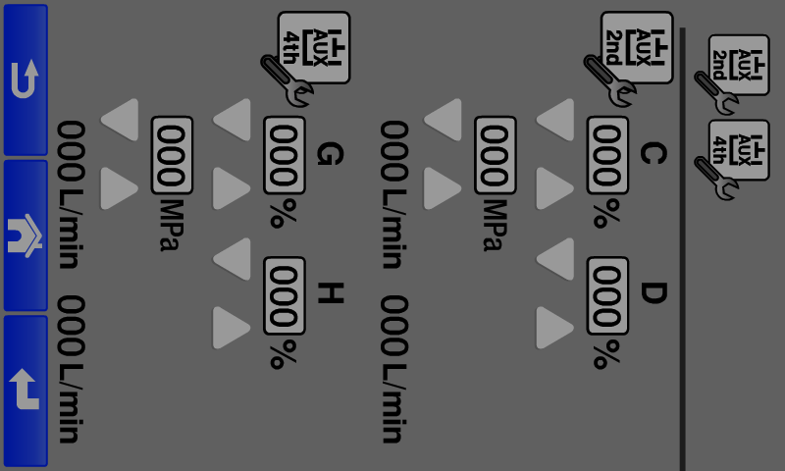
AUX2/4流量設定画面（縦,上下左右）カーソル遷移図
CAN_[CO] 3Byte 0bit が 0→1:
CAN_[CO] 3Byte 1bit が 0→1:
CAN_[CO] 3Byte 2bit が 0→1:
CAN_[CO] 3Byte 3bit が 0→1:
・CAN_[OPI] 6Byte 2-3bit が0or3の時、
圧力調整欄をスキップする

Slide 61
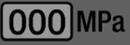
AUX2/4流量設定画面（横,上下左右）カーソル遷移図
CAN_[CO] 3Byte 0bit が 0→1:
CAN_[CO] 3Byte 1bit が 0→1:
CAN_[CO] 3Byte 2bit が 0→1:
CAN_[CO] 3Byte 3bit が 0→1:
・CAN_[OPI] 6Byte 2-3bit が0or3の時、
圧力調整欄をスキップする

Slide 62
AUX2/4流量設定画面（縦,ダイアル回転）カーソル遷移図
CAN_[CO] 1Byte が 1増加:
CAN_[CO] 1Byte が 1減少:
・CAN_[OPI] 6Byte 2-3bit が0or3の時、
圧力調整欄をスキップする

Slide 63
AUX2/4流量設定画面（横,ダイアル回転）カーソル遷移図
CAN_[CO] 1Byte が 1増加:
CAN_[CO] 1Byte が 1減少:
・CAN_[OPI] 6Byte 2-3bit が0or3の時、
圧力調整欄をスキップする

Slide 64
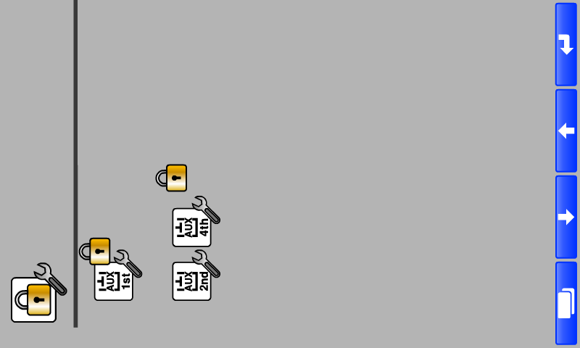
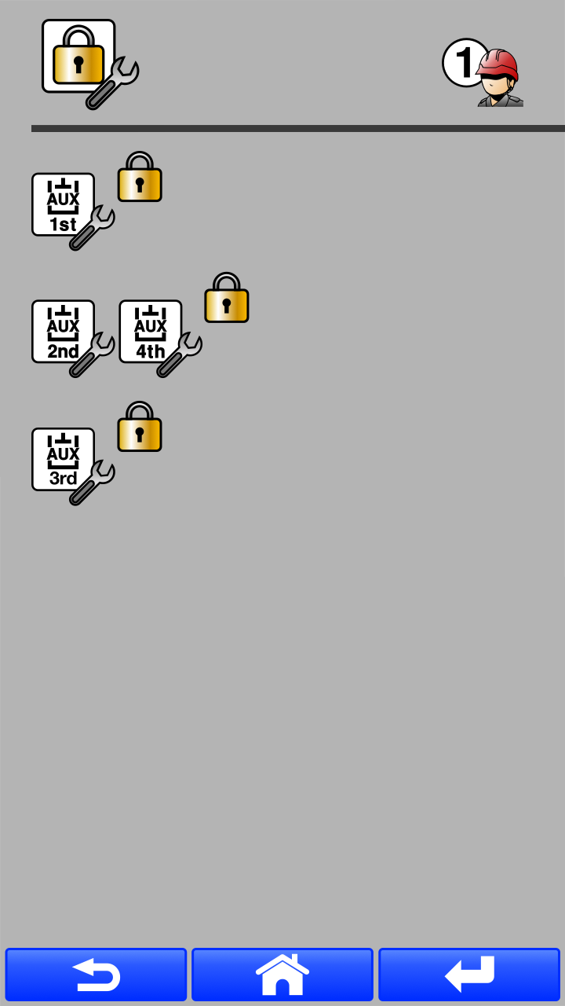
ロック設定画面
・この画面を表示しているとき、CAN_[CLI2] 0Byte 0-3bit に5を送信し続ける
・待機モード → 作業モードになった時、カメラ画面に遷移する
・待機モードの時、30秒間操作が無い場合はメイン画面に遷移する
・作業モードの時、30秒間操作が無い場合はカメラ画面に遷移する
・この画面に遷移した時、M10-1を拡大
・ロック有効時は鍵シンボルを表示する。ロック無効時は何も表示しない
※タッチパネル操作
※ジョグダイアル操作
Δ1
Δ1
Δ1
M10-1
現在選択している
AUX Preset番号を表示
ボタン | 操作 | 条件 | 動作
D5 | 押して離す |  | 車両設定画面に遷移
D6 | 押して離す | 待機モード | メイン画面に遷移
 |  | 作業モード | カメラ画面に遷移
D7 | 押して離す | アイコンが拡大表示 | 拡大しているアイコンのロック有効/無効を切替
M10-1 | 押す |  | アイコンを拡大表示
 | 離す |  | AUX1流量設定のロック有効/無効切替
M10-2 | 押す |  | アイコンを拡大表示
 | 離す |  | AUX2/4流量設定のロック有効/無効切替
M10-3 | 押す |  | アイコンを拡大表示
 | 離す |  | 自動圧抜き設定のロック有効/無効切替
M10-2
Δ1
Δ1
M10-3
ボタン | 操作 | 条件 | 動作
ジョグダイアル | 上下左右に動かす ダイアルを回す |  | アイコンを拡大表示 ※拡大表示の順番はカーソル遷移図を参照
決定ボタン | 押して離す | アイコンが拡大表示 | 拡大しているアイコンのロック有効/無効を切替
D5
D6
D7

Slide 65
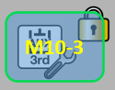
ロック設定画面（縦,上下左右）カーソル遷移図
CAN_[CO] 3Byte 0bit が 0→1:
CAN_[CO] 3Byte 1bit が 0→1:
CAN_[CO] 3Byte 2bit が 0→1:
CAN_[CO] 3Byte 3bit が 0→1:
M6-3
M6-1
遷移しない
遷移しない
M6-2
M6-1

Slide 66
ロック設定画面（横,上下左右）カーソル遷移図
CAN_[CO] 3Byte 0bit が 0→1:
CAN_[CO] 3Byte 1bit が 0→1:
CAN_[CO] 3Byte 2bit が 0→1:
CAN_[CO] 3Byte 3bit が 0→1:
M6-3
M6-1
遷移しない
遷移しない
M6-2
M6-1

Slide 67
ロック設定画面（縦,ダイアル回転）カーソル遷移図
CAN_[CO] 1Byte が 1増加:
CAN_[CO] 1Byte が 1減少:
M6-3
M6-1
M6-2
M6-1

Slide 68
ロック設定画面（横,ダイアル回転）カーソル遷移図
CAN_[CO] 1Byte が 1増加:
CAN_[CO] 1Byte が 1減少:
M6-3
M6-1
M6-2
M6-1

Slide 69
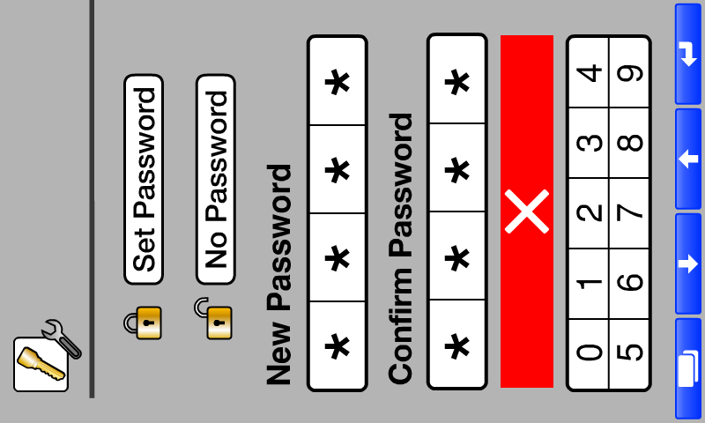
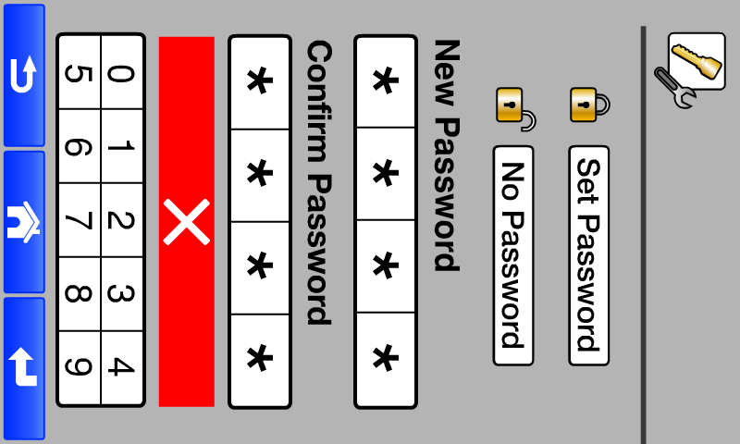
パスワード設定画面①
・この画面を表示しているとき、CAN_[CLI2] 0Byte 0-3bit に5を送信し続ける
・待機モード → 作業モードになった時、カメラ画面に遷移する
・待機モードの時、30秒間操作が無い場合はメイン画面に遷移する
・作業モードの時、30秒間操作が無い場合はカメラ画面に遷移する
・初期設定はパスワード無し
・この画面に遷移した時、現在設定中のアイコン(M11-1またはM11-2)を拡大表示
・数字を押している間、押し状態にする
※タッチパネル操作
Δ1
Δ1
Δ1
現在選択している
AUX Preset番号を表示
M11-1
ボタン | 操作 | 条件 | 動作
D5 | 押して離す | パスワード設定の有効/無効の切替状態の時 | 車両設定画面に遷移
D6 | 押して離す | 待機モード | メイン画面に遷移
 |  | 作業モード | カメラ画面に遷移
D7 | 押して離す | パスワード設定の有効/無効の切替状態の時 | パスワード設定の有効/無効を切替 ONになった時：0を点滅、M11-3に枠を表示 OFFになった時：パスワード設定を無効にし、 車両設定画面に遷移する
M11-1 | 押す |  | M11-1を拡大
M11-1 | 離す |  | パスワード設定を有効にする 0を点滅 M11-3に枠を表示
M11-2 | 押す |  | M11-2を拡大
M11-2 | 離す |  | パスワード設定を無効にする
M11-3～M11-12 | 押す | パスワード設定がONの時 | 数字を点滅 点滅している数字に枠を表示
M11-3～M11-12 | 離す |  | 点滅している数字を矢印の順番に入力 入力された枠には*を入力
D5 | 押して離す | 枠に*がある | 最新入力の*を1つ削除
D5 | 押して離す | 数値枠に*がない | パスワード設定の有効/無効の切替状態に戻る 点滅していた数字を点灯 M11-3の枠を消灯
M11-2
Δ1
Δ1
Z
M11-3
M11-4
M11-5
M11-6
M11-7
M11-8
M11-9
M11-10
M11-11
M11-12
D5
D6
D7

Slide 70
パスワード設定画面②
※ジョグダイアル操作
ボタン | 操作 | 条件 | 動作
決定ボタン | 押して離す | パスワード設定の有効/無効の切替状態の時 | パスワード設定の有効/無効を切替 ONになった時：0を点滅、M11-3に枠を表示 OFFになった時：パスワード設定を無効にし、 車両設定画面に遷移する
ジョグダイアル | 上下左右に操作 ダイアルを回す | パスワード設定の有効/無効の切替状態の時 | M11-1とM11-2を交互に拡大表示する
ジョグダイアル | 上下左右に操作 ダイアルを回す | パスワード設定がONの時 | 点滅する数字を切替 点滅している数字に枠を表示 ※切替の順番はカーソル遷移図を参照
決定ボタン | 押して離す | 数字が点滅 | 点滅している数字を矢印の順番に入力
SW4 | 押して離す | 数値枠に*がある | 最新入力の*を1つ削除
SW4 | 押して離す | 数値枠に*がない | パスワード設定の有効/無効の切替状態に戻る M11-3の枠を消灯
M11-1
M11-2
※Confirm password の４枠目まで入力されたときの動作
case1:New Password と Confirm password の値が一致
Ｚ枠に[○] を表示する
D5、D7、SW4、決定ボタンのいずれかを押して離すと、車両設定画面に遷移する
D6またはSW5を押して離すと、待機モードの場合はメイン画面に遷移する、作業モードの場合はカメラ画面に遷移する
case2:New Password と Confirm password の値が不一致
Ｚ枠に[×] を表示し、Confirm passwordの入力が全削除される（New Password は [＊＊＊＊]を表示したまま）
数字点滅時の動作に従い、動作を続ける
現在選択中の人アイコンのパスワードを CAN_[CLI] 5-6Byte に送信する
パスワードを設定しているとき、下記画面に遷移しようとした場合、遷移する前にパスワード入力画面に遷移する
・ロック設定画面
・オプション選択画面
・パスワード設定画面
パスワード設定かつロック設定画面にてロックをしたときに下記画面に遷移しようとした場合、遷移する前にパスワード入力画面に遷移する
・AUX1設定画面
・AUX2/4設定画面
Δ1
Z
M11-3
M11-4
M11-5
M11-6
M11-7
M11-8
M11-9
M11-10
M11-11
M11-12
D5
D6
D7

Slide 71
パスワード設定画面（縦,上下左右）カーソル遷移図
CAN_[CO] 3Byte 0bit が 0→1:
CAN_[CO] 3Byte 1bit が 0→1:
CAN_[CO] 3Byte 2bit が 0→1:
CAN_[CO] 3Byte 3bit が 0→1:
M11-8
M11-9
M11-10
M11-11
M11-12
M11-7
M11-3
M11-4
M11-5
M11-6
M11-7
M11-3
M11-12
M11-8
M11-9
M11-10
M11-11
M11-12
M11-8
M11-3
M11-4
M11-5
M11-6
M11-7

Slide 72
パスワード設定画面（横,上下左右）カーソル遷移図
CAN_[CO] 3Byte 0bit が 0→1:
CAN_[CO] 3Byte 1bit が 0→1:
CAN_[CO] 3Byte 2bit が 0→1:
CAN_[CO] 3Byte 3bit が 0→1:
M11-12
M11-3
M11-4
M11-5
M11-6
M11-7
M11-8
M11-9
M11-10
M11-11
M11-12
M11-3

Slide 73
パスワード設定画面（縦,ダイアル回転）カーソル遷移図
CAN_[CO] 1Byte が 1増加:
CAN_[CO] 1Byte が 1減少:
M11-12
M11-3
M11-4
M11-5
M11-6
M11-7
M11-8
M11-9
M11-10
M11-11
M11-12
M11-3

Slide 74
パスワード設定画面（横,ダイアル回転）カーソル遷移図
CAN_[CO] 1Byte が 1増加:
CAN_[CO] 1Byte が 1減少:
M11-12
M11-3
M11-4
M11-5
M11-6
M11-7
M11-8
M11-9
M11-10
M11-11
M11-12
M11-3

Slide 75
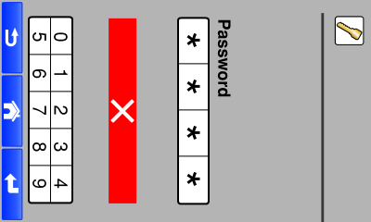
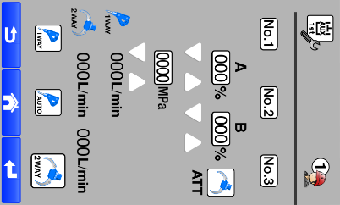


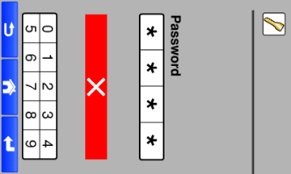


パスワードロックについて 補足
パスワード入力画面への遷移は下記例のように行う
※AUX2/4流量設定画面も同様
例)パスワードを設定している かつ ロック設定をしている時
①ロック解除する前
設定したパスワードと
入力したパスワードが一致
M6-1押し または 決定ボタン押し
Z枠に〇を表示
AUX1流量設定画面
車両設定画面
D5押し または SW4押し
パスワード入力画面
②ロック解除した後
設定したパスワードと
入力したパスワードが不一致
M6-1押し または 決定ボタン押し
D5押し または SW4押し
入力を全部消去
車両設定画面
AUX1流量設定画面
一度ロック解除したら再起動するまで
または、パスワードを再設定するまで
ロック解除したまま
例)パスワードを設定していない時
M6-1押し または 決定ボタン押し
車両設定画面
D5押し または SW4押し
AUX1流量設定画面

Slide 76
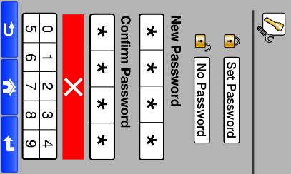
パスワードロックについて 補足
パスワード入力画面への遷移は下記例のように行う
※ロック設定画面も同様
例)パスワードを設定している時
設定したパスワードと
入力したパスワードが一致
M6-4押し または 決定ボタン押し
Z枠に〇を表示
パスワード設定画面
車両設定画面
D5押し または SW4押し
パスワード入力画面
設定したパスワードと
入力したパスワードが不一致
入力を全部消去
例)パスワードを設定していない時
M6-4押し または 決定ボタン押し
車両設定画面
D5押し または SW4押し
パスワード設定画面

Slide 77
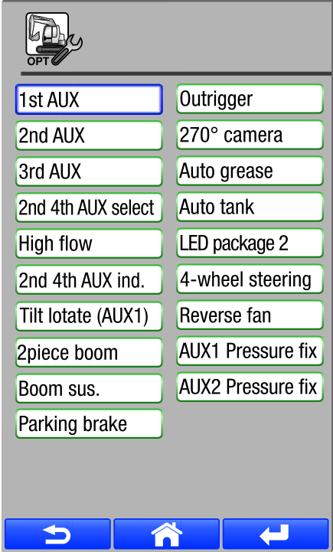

パスワードロックについて 補足
パスワード入力画面への遷移は下記例のように行う
例)パスワードを設定している時
設定したパスワードと
入力したパスワードが一致
S1-3押し または 決定ボタン押し
Z枠に〇を表示
オプション設定画面
裏メニュー画面
D5押し または SW4押し
パスワード入力画面
設定したパスワードと
入力したパスワードが不一致
入力を全部消去
例)パスワードを設定していない時
S1-3押し または 決定ボタン押し
裏メニュー画面
D5押し または SW4押し
オプション設定画面

Slide 78

パスワード入力画面①
Δ1
・この画面を表示しているとき、CAN_[CLI2] 0Byte 0-3bit に5（メイン画面、バックカメラ画面、車両設定画面メニューから遷移）
または6（裏メニューから遷移）を送信し続ける
・待機モード → 作業モードになった時、カメラ画面に遷移する
・待機モードの時、30秒間操作が無い場合はメイン画面に遷移する
・作業モードの時、30秒間操作が無い場合はカメラ画面に遷移する
・数字を押している間、押し状態にする
※タッチパネル操作
※ジョグダイアル操作
Δ1
Δ1
Δ1
現在選択している
AUX Preset番号を表示
ボタン | 操作 | 条件 | 動作
D5 | 押して離す | Password枠に*がある | 最新入力の*を1つ削除
D5 | 押して離す | 車両設定画面から遷移 Password枠に*がない | 車両設定画面に遷移
D5 | 押して離す | 裏メニュー画面から遷移 Password枠に*がない | 裏メニュー画面に遷移
D6 | 押して離す | 待機モード | メイン画面に遷移
 |  | 作業モード | カメラ画面に遷移
M11-3～M11-12 | 押す |  | 数字を点滅
 | 離す |  | 数字をA矢印の順番に入力
Δ1
Δ1
A
Z
ボタン | 操作 | 条件 | 動作
SW4 | 押して離す | Password枠に*がある | 最新入力の*を1つ削除
SW4 | 押して離す | 車両設定画面から遷移 Password枠に*がない | 車両設定画面に遷移
SW4 | 押して離す | 裏メニュー画面から遷移 Password枠に*がない | 裏メニュー画面に遷移
ジョグダイアル | 上下左右に操作 ダイアルを回す | パスワード設定がONの時 | 点滅する数字を切替 ※切替の順番はカーソル遷移図を参照
決定ボタン | 押して離す | 数字が点滅 | 点滅している数字をA矢印の順番に入力
M11-3
M11-4
M11-5
M11-6
M11-7
M11-8
M11-9
M11-10
M11-11
M11-12
D5
D6
D7

Slide 79
パスワード入力画面②
※Password の４枠目まで入力されたときの動作
case1:Password が一致
Ｚ枠に[○] を表示する
D5またはSW4を押して離すと車両設定画面に遷移する
①車両設定画面でAUX1流量設定アイコンを選択した場合：AUX1流量設定画面に遷移する
②車両設定画面でAUX2/4流量設定アイコンを選択した場合：AUX2/4流量設定画面に遷移する
③車両設定画面でロック設定アイコンを選択した場合：ロック設定画面に遷移する
④車両設定画面でパスワード設定アイコンを選択した場合：パスワード設定画面に遷移する
⑤裏メニュー画面でオプション設定アイコンを選択した場合：オプション設定画面に遷移する
case2:Password が不一致
Ｚ枠に[×] を表示し、入力が全削除される
A
Z
M11-3
M11-4
M11-5
M11-6
M11-7
M11-8
M11-9
M11-10
M11-11
M11-12
D5
D6
D7

Slide 80
パスワード入力画面（縦,上下左右）カーソル遷移図
CAN_[CO] 3Byte 0bit が 0→1:
CAN_[CO] 3Byte 1bit が 0→1:
CAN_[CO] 3Byte 2bit が 0→1:
CAN_[CO] 3Byte 3bit が 0→1:
M11-8
M11-9
M11-10
M11-11
M11-12
M11-7
M11-3
M11-4
M11-5
M11-6
M11-7
M11-3
M11-12
M11-8
M11-9
M11-10
M11-11
M11-12
M11-8
M11-3
M11-4
M11-5
M11-6
M11-7

Slide 81
パスワード入力画面（横,上下左右）カーソル遷移図
CAN_[CO] 3Byte 0bit が 0→1:
CAN_[CO] 3Byte 1bit が 0→1:
CAN_[CO] 3Byte 2bit が 0→1:
CAN_[CO] 3Byte 3bit が 0→1:
M11-12
M11-3
M11-4
M11-5
M11-6
M11-7
M11-8
M11-9
M11-10
M11-11
M11-12
M11-3

Slide 82
パスワード入力画面（縦,ダイアル回転）カーソル遷移図
CAN_[CO] 1Byte が 1増加:
CAN_[CO] 1Byte が 1減少:
M11-12
M11-3
M11-4
M11-5
M11-6
M11-7
M11-8
M11-9
M11-10
M11-11
M11-12
M11-3

Slide 83
パスワード入力画面（横,ダイアル回転）カーソル遷移図
CAN_[CO] 1Byte が 1増加:
CAN_[CO] 1Byte が 1減少:
M11-12
M11-3
M11-4
M11-5
M11-6
M11-7
M11-8
M11-9
M11-10
M11-11
M11-12
M11-3

Slide 84
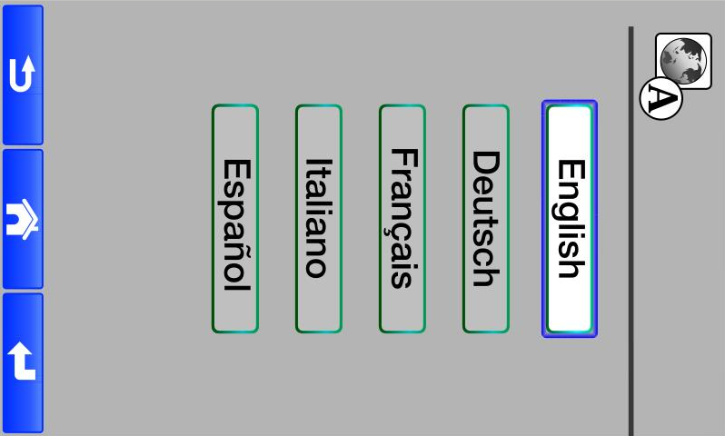
言語設定画面
・この画面を表示しているとき、CAN_[CLI2] 0Byte 0-3bit に5を送信し続ける
・待機モード → 作業モードになった時、カメラ画面に遷移する
・待機モードの時、30秒間操作が無い場合はメイン画面に遷移する
・作業モードの時、30秒間操作が無い場合はカメラ画面に遷移する
・この画面に遷移した時、現在設定中の言語に枠を表示する
・設定された言語以外の表示言語アイコンはグレーアウト
※タッチパネル操作
※ジョグダイアル操作
Δ1
Δ1
Δ1
対象画面
・エンジン情報画面1
・エンジン情報画面２
・車両情報画面
・その他情報画面
・入力画面
・出力画面
・車両設定画面
・オプション選択画面
・パスワード入力画面
・パスワード設定画面
・ラジオ地域設定画面
・オートグリス画面
・逆回転ファン設定画面
・エラーコード説明画面
・車両過去エラーコード画面
・エンジン過去エラーコード画面
・キャリブレーション画面
M12-1
ボタン | 操作 | 条件 | 動作
D5 | 押して離す |  | 車両設定画面に遷移
D6 | 押して離す | 待機モード | メイン画面に遷移
 |  | 作業モード | カメラ画面に遷移
D7 | 押して離す |  | 車両設定画面に遷移
M12-1 | 押す |  | M12-1に枠を表示
 | 離す |  | 対象画面の表示言語を英語にする
M12-2 | 押す |  | M12-2に枠を表示
 | 離す |  | 対象画面の表示言語をドイツ語にする
M12-3 | 押す |  | M12-3に枠を表示
 | 離す |  | 対象画面の表示言語をフランス語にする
M12-4 | 押す |  | M12-4に枠を表示
 | 離す |  | 対象画面の表示言語をイタリア語にする
M12-5 | 押す |  | M12-5に枠を表示
 | 離す |  | 対象画面の表示言語をスペイン語にする
Δ1
Δ1
M12-2
M12-3
M12-4
M12-5
ボタン | 操作 | 条件 | 動作
ジョグダイアル | 上下左右に動かす ダイアルを回す |  | 枠を移動 ※移動の順番はカーソル遷移図を参照
決定ボタン | 押して離す | M12-1に枠が表示 | 対象画面の表示言語を英語にする
決定ボタン | 押して離す | M12-2に枠が表示 | 対象画面の表示言語をドイツ語にする
決定ボタン | 押して離す | M12-3に枠が表示 | 対象画面の表示言語をフランス語にする
決定ボタン | 押して離す | M12-4に枠が表示 | 対象画面の表示言語をイタリア語にする
決定ボタン | 押して離す | M12-5に枠が表示 | 対象画面の表示言語をスペイン語にする
D5
D6
D7

Slide 85
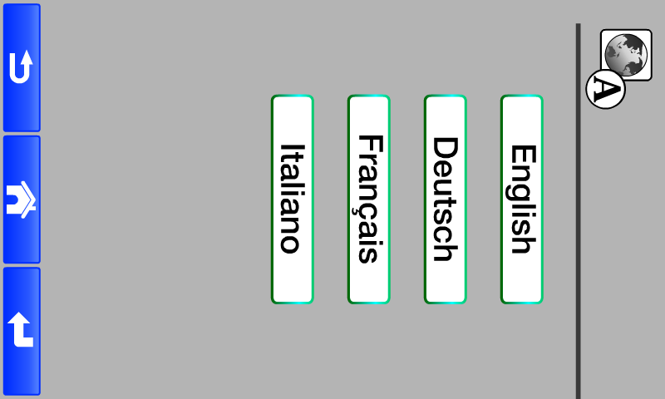
言語設定画面（縦,上下左右）カーソル遷移図
CAN_[CO] 3Byte 0bit が 0→1:
CAN_[CO] 3Byte 1bit が 0→1:
CAN_[CO] 3Byte 2bit が 0→1:
CAN_[CO] 3Byte 3bit が 0→1:
M12-5
M12-1
M12-2
遷移しない
遷移しない
M12-3
M12-4
M12-5
M12-1
M12-1

Slide 86
言語設定画面（横,上下左右）カーソル遷移図
CAN_[CO] 3Byte 0bit が 0→1:
CAN_[CO] 3Byte 1bit が 0→1:
CAN_[CO] 3Byte 2bit が 0→1:
CAN_[CO] 3Byte 3bit が 0→1:
M12-2
M12-4
M12-4
M12-5
M12-1
M12-3
M12-5
M12-1
M12-1
M12-4
M12-2
M12-4
M12-2
M12-1
M12-3

Slide 87
言語設定画面（縦,ダイアル回転）カーソル遷移図
CAN_[CO] 1Byte が 1増加:
CAN_[CO] 1Byte が 1減少:
M12-5
M12-1
M12-2
M12-3
M12-4
M12-5
M12-1
M12-1

Slide 88
言語設定画面（横,ダイヤル回転）カーソル遷移図
CAN_[CO] 1Byte が 1増加:
CAN_[CO] 1Byte が 1減少:
M12-5
M12-1
M12-3
M12-5
M12-1
M12-2
M12-4
M12-1
M12-1

Slide 89


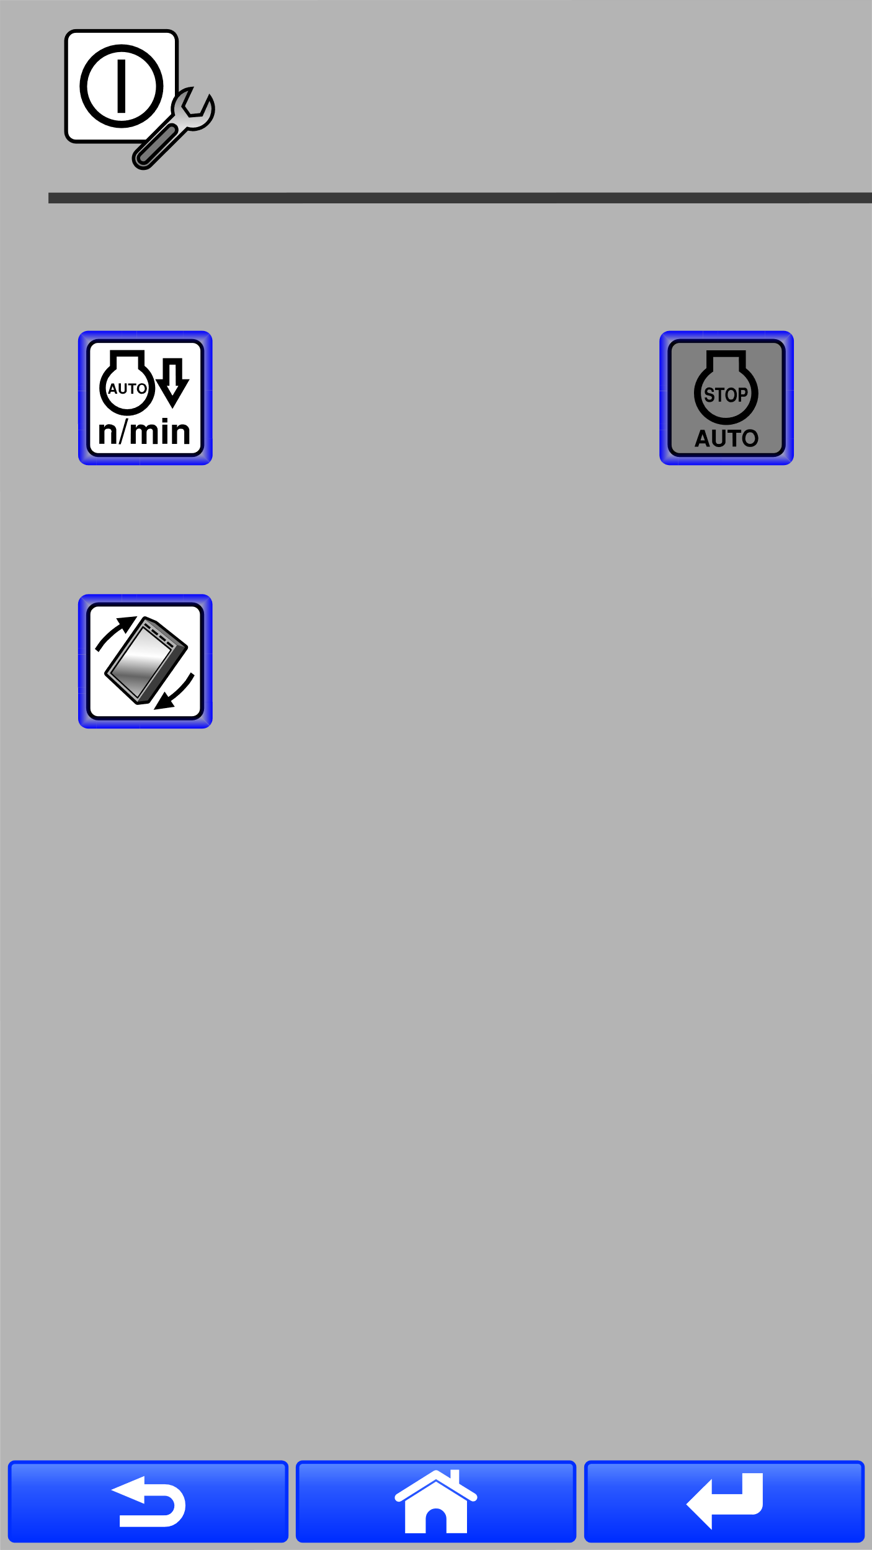
機能ON/OFF画面①
・この画面を表示しているとき、CAN_[CLI2] 0Byte 0-3bit に5を送信し続ける
・待機モード → 作業モードになった時、カメラ画面に遷移する
・待機モードの時、30秒間操作が無い場合はメイン画面に遷移する
・作業モードの時、30秒間操作が無い場合はカメラ画面に遷移する
・各機能のON/OFFを切り替えは枠位置項目に応じたＣＡＮデータを送信する
・機能ON/OFF画面に遷移したとき、M13-1から順番で最初に選択可能な項目位置に枠を表示する
※タッチパネル操作
※ジョグダイアル操作
Δ1
Δ1
Δ1
Δ1 オートカメラモード削除
ボタン | 操作 | 条件 | 動作
D5 | 押して離す |  | 車両設定画面に遷移
D6 | 押して離す | 待機モード | メイン画面に遷移
 |  | 作業モード | カメラ画面に遷移
M13-1 | 押す |  | オートデセルアイコンに枠を表示
 | 離す |  | 機能のON/OFFを切替
M13-2 | 押す |  | オートカメラモードアイコンに枠を表示
 | 離す |  | 機能のON/OFFを切替
M13-3 | 押す |  | オートエンジンストップアイコンに枠を表示
 | 離す |  | 機能のON/OFFを切替
M13-4 | 押す |  | 縦横回転機能アイコンに枠を表示
 | 離す |  | 機能のON/OFFを切替
D7 | 押して離す | 枠が表示 | 枠を表示している機能のON/OFFを切替
OFF時
ON時
M13-1
M13-2
M13-3
Δ1
Δ1
M13-4
Δ1
Δ1
ボタン | 操作 | 条件 | 動作
ジョグダイアル | 上下左右に動かす ダイアルを回す |  | 枠を移動 ※移動の順番はカーソル遷移図を参照
決定ボタン | 押して離す | M13-1に枠が表示 | オートデセル機能のON/OFFを切替
決定ボタン | 押して離す | M13-2に枠が表示 | オートカメラ機能のON/OFFを切替
決定ボタン | 押して離す | M13-3に枠が表示 | オートエンジンストップ機能のON/OFFを切替
決定ボタン | 押して離す | M13-4に枠が表示 | 縦横回転機能のON/OFFを切替
Δ1
D5
D6
D7

Slide 90
機能ON/OFF画面②
参照CAN ID
Auto decel : CAN[OPI2]1Byte_0-1bit
Auto camera : CAN[OPI2]0Byte_2-3bit
Auto stop : CAN[OPI]6Byte_4-5bit
Display rotation : CAN[OPI2]1Byte_2-3bit
Δ1
Δ1 オートカメラモード削除
M13-1
M13-2
M13-3
M13-4
D5
D6
D7

Slide 91
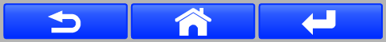
機能ON/OFF画面③
カーソルの位置 | 0-3Byte
1st AUX | 1
2nd AUX | 2
3rd AUX | 3
2nd 4th AUX select | 4
High flow | 5
4th AUX independent | 6
Lift alarm | 7
Foot accel | 8
2piece boom | 9
Auto air-con | 10
Park brake | 11
Outrigger | 12
Safety start | 13
Ride control | 14
14Pin | 15
Quick hitch | 16
Seat belt | 17
Seat SW | 18
AUX1 pressure fix | 19
AUX2 pressure fix | 20
Auto engine stop | 21
Auto speed shift | 22
Auto grease | 23
Side camera | 24
AUX4 Independent | 25
カーソルの位置 | 0-3Byte
270° camera | 26
LED Package 2 | 27
Auto Tank | 28
Auto camera | 29
Auto decel | 30
Display rotation | 31
Travel alarm | 32
Back alarm | 33
Travel speed control | 34
- | 35
Alarm cancel | 36
Air-con | 37
Multi-grip | 38
Radio | 39
lever pattern[H] | 40
Auto pressure release | 41
Boom sus. | 42
Reverse fan | 43
4WS | 44
Tilt rotate(AUX1) | 45
Auto reversing fan | 46
D5
D6
D7
0
例： Auto stopの場合
CAN[OPI](185012E4) Auto stop(6Byte_4-5bit)
が0-3いずれかで表示を変える
0:OFF
1:ON
2:ON(Hold）
3:グレーアウト
1
2
2､3の場合は枠を表示せず、
次の項目へスキップする
3
設定値の送信
カーソル表示
カーソル表示
0
1
OFF時にD7ボタン押しでカーソル表示中の項目
（この場合Auto stop）のCAN[OPS1](185013CE) を1回のみ送信する。
また、各タッチパネルボタン（Auto stopの場合M13-1）を押した時も同様。
0-3Byte:21(Auto stop)
4Byte:1
5-6Byte:1(固定値)
OＮ時D7ボタン押しでカーソル表示中の項目
（この場合Auto stop) のCAN[OPS1](185013CE) を1回のみ送信する。
また、各タッチパネルボタン（Auto stopの場合M13-1）を押した時も同様。
0-3Byte:21(Auto stop)
4Byte:0
5-6Byte:1(固定値)
Notes:
Δ2
・ 一覧表追加

Slide 92
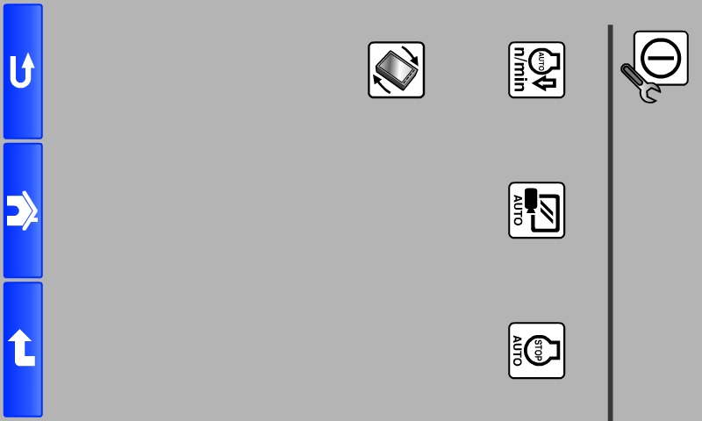
機能ON/OFF画面（縦,上下左右）カーソル遷移図
CAN_[CO] 3Byte 0bit が 0→1:
CAN_[CO] 3Byte 1bit が 0→1:
CAN_[CO] 3Byte 2bit が 0→1:
CAN_[CO] 3Byte 3bit が 0→1:
M13-4
M13-3
M13-1
M13-2
M13-3
M13-1
遷移しない
M13-4
遷移しない
M13-1
Δ1 Auto cameraアイコン削除

Slide 93
機能ON/OFF画面（縦,上下左右）カーソル遷移図
Δ1
CAN_[CO] 3Byte 0bit が 0→1:
CAN_[CO] 3Byte 1bit が 0→1:
CAN_[CO] 3Byte 2bit が 0→1:
CAN_[CO] 3Byte 3bit が 0→1:
M13-4
M13-3
M13-1
M13-3
M13-1
遷移しない
M13-4
遷移しない
M13-1

Slide 94
機能ON/OFF画面（横,上下左右）カーソル遷移図
CAN_[CO] 3Byte 0bit が 0→1:
CAN_[CO] 3Byte 1bit が 0→1:
CAN_[CO] 3Byte 2bit が 0→1:
CAN_[CO] 3Byte 3bit が 0→1:
遷移しない
M13-4
M13-1
M13-2
M13-3
M13-4
M13-1
遷移しない
Δ1 Auto cameraアイコン削除

Slide 95
機能ON/OFF画面（横,上下左右）カーソル遷移図
Δ1
CAN_[CO] 3Byte 0bit が 0→1:
CAN_[CO] 3Byte 1bit が 0→1:
CAN_[CO] 3Byte 2bit が 0→1:
CAN_[CO] 3Byte 3bit が 0→1:
遷移しない
M13-4
M13-1
M13-3
M13-4
M13-1
遷移しない

Slide 96
機能ON/OFF画面（縦,ダイアル回転）カーソル遷移図
CAN_[CO] 1Byte が 1増加:
CAN_[CO] 1Byte が 1減少:
M13-4
M13-1
M13-2
M13-3
M13-4
M13-1
Δ1 Auto cameraアイコン削除

Slide 97
機能ON/OFF画面（縦,ダイアル回転）カーソル遷移図
Δ1
CAN_[CO] 1Byte が 1増加:
CAN_[CO] 1Byte が 1減少:
M13-4
M13-1
M13-3
M13-4
M13-1

Slide 98
機能ON/OFF画面（横,ダイアル回転）カーソル遷移図
CAN_[CO] 1Byte が 1増加:
CAN_[CO] 1Byte が 1減少:
M13-4
M13-1
M13-2
M13-3
M13-4
M13-1
Δ1 Auto cameraアイコン削除

Slide 99
機能ON/OFF画面（横,ダイアル回転）カーソル遷移図
Δ1
CAN_[CO] 1Byte が 1増加:
CAN_[CO] 1Byte が 1減少:
M13-4
M13-1
M13-3
M13-4
M13-1

Slide 100

ファン設定画面①
・この画面を表示しているとき、CAN_[CLI2] 0Byte 0-3bit に5を送信し続ける
・待機モード → 作業モードになった時、カメラ画面に遷移する
・待機モードの時、30秒間操作が無い場合はメイン画面に遷移する
・作業モードの時、30秒間操作が無い場合はカメラ画面に遷移する
・この画面を表示した時、M20-1に枠を表示する
・数値編集中にM20-1からM20-7の編集中以外の箇所を押したら編集を確定し、押した個所を編集中にする
・CAN信号により現在の設定時間を表示する。
・時間設定については、上限値、下限値を受け取り、編集時にその値を超えないようにする。
・時間の確定後、時間を送信する。各CAN仕様は下記表を参照のこと。
逆回転時間、インターバル時間を変更後、2秒間は表示および送信値(CAN[RF]1Byte、2Byte)を変更後の値で保持する
２秒後以降はコントローラからの受信値(CAN[AC_RF]6Byte、7Byte)を表示および送信する
※タッチパネル操作
Δ1
Δ1
Δ1
M20-1
 | 現在の設定時間 | 上限値 | 下限値 | 時間の送信先
逆回転時間 | CAN[AC_RF] 6Byte | CAN[AC_RF] 2Byte | CAN[AC_RF] 3Byte | CAN[RF] 1Byte
インターバル | CAN[AC_RF] 7Byte | CAN[AC_RF] 4Byte | CAN[AC_RF] 5Byte | CAN[RF] 2Byte
逆回転時間
M20-2
M20-3
ボタン | 操作 | 条件 | 動作
D5 | 押して離す |  | 車両設定画面に遷移
D6 | 押して離す | 待機モード | メイン画面に遷移
 |  | 作業モード | カメラ画面に遷移
D7 | 押して離す | 数値に枠が表示 | 枠位置の数値を点滅 編集モードにする
M20-1 | 押す |  | M20-1に枠を表示
 | 離す |  | 自動逆回転ファンのON/OFFを切り替える CAN仕様は機能ON/OFF画面③を参照
M20-2またはM20-3 | 押す |  | 逆回転時間に枠を表示
 | 離す |  | 数値が点滅 編集モードにする
M20-2 | 押して離す | 数値が点滅 | 点滅中の数値を下げる
 | 1秒長押し |  | 点滅中の数値を高速で下げる
M20-3 | 押して離す | 数値が点滅 | 点滅中の数値を上げる
 | 1秒長押し |  | 点滅中の数値を高速で上げる
インターバル時間
M20-4
M20-5
Δ1
Δ1
M20-6
M20-7
D5
D6
D7

Slide 101
ファン設定画面②
ボタン | 操作 | 条件 | 動作
M20-4またはM20-5 | 押す |  | インターバル時間に枠を表示
 | 離す |  | 数値が点滅 編集モードにする
M20-4 | 押して離す | 数値が点滅 | 点滅中の数値を下げる
 | 1秒長押し |  | 点滅中の数値を高速で下げる
M20-5 | 押して離す | 数値が点滅 | 点滅中の数値を上げる
 | 1秒長押し |  | 点滅中の数値を高速で上げる
D5 | 押して離す | 数値が点滅 | 編集をキャンセル 点滅していた数値を点灯
D7 | 押して離す | 数値が点滅 | 編集内容を確定 点滅していた数値を点灯
M20-6 | 押す |  | M20-6に枠を表示
 | 離す |  | ブザーのON/OFFを切り替える CAN[RF] 0Byte 2bit に1を即座に送信
M20-7 | 押す |  | M20-7に枠を表示
 | 離す |  | ファン設定画面④を参照
D7 | 押して離す | M20-1に枠が点灯 | 自動逆回転ファンのON/OFFを切り替える 送信するCAN仕様は機能ON/OFF画面③を参照
D7 | 押して離す | M20-6に枠が点灯 | ブザーのON/OFFを切り替える CAN[RF] 0Byte 2bit に1を即座に送信
M20-1
M20-2
M20-3
M20-4
M20-5
M20-6
M20-7
D5
D6
D7

Slide 102
ファン設定画面③
※ジョグダイアル操作
ボタン | 操作 | 条件 | 動作
ジョグダイアル | 上下左右に動かす ダイアルを回す |  | 枠を移動 ※移動の順番はカーソル遷移図を参照
決定ボタン | 押して離す | 数値に枠が表示 | 枠位置の数値を点滅 編集モードにする
ジョグダイアル | 左または下に操作 | 数値が点滅 | 点滅中の数値を下げる 1秒以上長押しすると高速で下げる
ジョグダイアル | 左回転 | 数値が点滅 | 点滅中の数値を下げる
ジョグダイアル | 右または上に操作 | 数値が点滅 | 点滅中の数値を上げる 1秒以上長押しすると高速で上げる
ジョグダイアル | 右回転 | 数値が点滅 | 点滅中の数値を上げる
SW4 | 押して離す | 数値が点滅 | 編集をキャンセル 点滅していた数値を点灯
決定ボタン | 押して離す | 数値が点滅 | 編集内容を確定 点滅していた数値を点灯
決定ボタン | 押して離す | M20-1に枠が点灯 | 自動逆回転ファンのON/OFFを切り替える 送信するCAN仕様は機能ON/OFF画面③を参照
決定ボタン | 押して離す | M20-6に枠が点灯 | ブザーのON/OFFを切り替える CAN[RF] 0Byte 2bit に1を即座に送信
M20-1
M20-2
M20-3
M20-4
M20-5
M20-6
M20-7
D5
D6
D7

Slide 103



ファン設定画面④
M20-1は自動逆回転ファンの設定状況に応じて表示を変える
設定ON：CAN[OPI2]6Byte_0-1bit が 1または2
設定OFF：CAN[OPI2]6Byte_0-1bit が 0または3
M20-1
M20-6はブザーの設定状況に応じて表示を変える
ブザー設定ON：CAN[AC_RF] 0Byte 4bit が 1
ブザー設定OFF：CAN[AC_RF] 0Byte 4bit が 0
M20-2
M20-3
M20-7を押して離す、またはM20-7に枠があるときにD7ボタン、決定ボタンを押すと、表示に応じて以下の動作を行う
開始ボタン：CAN_[RF] 0Byte 0bit に1を1回即座に送信（送信後は０に戻す）
停止ボタン：CAN_[RF] 0Byte 1bit に1を1回即座に送信（送信後は０に戻す）
機能障害：動作なし
また、逆回転ファンの作動状況に応じて表示を変える
逆回転ファン停止中
CAN [AC_RF] 0Byte 2-3bit が 0
逆回転ファン作動中
CAN [AC_RF] 0Byte 2-3bit が 1
エラー発生
CAN [AC_RF] 0Byte 2-3bit が 2
M20-4
M20-5
M20-6
M20-7
D5
D6
D7

Slide 104

ファン設定画面（縦,上下左右）カーソル遷移図
CAN_[CO] 3Byte 0bit が 0→1:
CAN_[CO] 3Byte 1bit が 0→1:
CAN_[CO] 3Byte 2bit が 0→1:
CAN_[CO] 3Byte 3bit が 0→1:
M20-7
M20-1
遷移しない
遷移しない
M20-6
M20-7
M20-1

Slide 105
ファン設定画面（横,上下左右）カーソル遷移図
CAN_[CO] 3Byte 0bit が 0→1:
CAN_[CO] 3Byte 1bit が 0→1:
CAN_[CO] 3Byte 2bit が 0→1:
CAN_[CO] 3Byte 3bit が 0→1:
M20-7
M20-6
M20-1
M20-6
M20-1
M20-7
M20-7
M20-6
M20-1

Slide 106
ファン設定画面（縦,ダイアル回転）カーソル遷移図
CAN_[CO] 1Byte が 1増加:
CAN_[CO] 1Byte が 1減少:
M20-7
M20-1
M20-6
M20-7
M20-1

Slide 107
ファン設定画面（横,ダイアル回転）カーソル遷移図
CAN_[CO] 1Byte が 1増加:
CAN_[CO] 1Byte が 1減少:
M20-7
M20-1
M20-6
M20-7
M20-1

Slide 108




オートグリス設定画面①
・この画面を表示しているとき、CAN_[CLI2] 0Byte 0-3bit に5を送信し続ける
・待機モード → 作業モードになった時、カメラ画面に遷移する
・待機モードの時、30秒間操作が無い場合はメイン画面に遷移する
・作業モードの時、30秒間操作が無い場合はカメラ画面に遷移する
・この画面を初めて表示した時、オートグリス動作時間に枠を表示する
・オートグリス動作時間はCAN[AG_I] 4Byteの値を表示する
・CAN信号によりオートグリス動作時間の上限値、下限値を受け取り、編集時にその値を超えないようにする
上限値：CAN[AG_I] 2Byte 下限値：CAN[AG_I] 3Byte
・編集確定後、CAN[AG_S] 2Byte に送信する
・動作時間編集中にM14-3を押したら編集を確定する
・動作時間を変更後、2秒間は変更後の値(CAN[AG_S]2Byte)を表示する
2秒後以降はコントローラからの受信値(CAN[AG_I]4Byte)を表示する
※タッチパネル操作
Δ1
Δ1
Δ1
A
M14-1
M14-2
ボタン | 操作 | 条件 | 動作
D5 | 押して離す |  | 車両設定画面に遷移
D6 | 押して離す | 待機モード | メイン画面に遷移
 |  | 作業モード | カメラ画面に遷移
D7 | 押して離す | 数値に枠が表示 | 枠位置の数値を点滅 編集モードにする
M14-1またはM14-2 | 押す |  | オートグリス動作時間に枠を表示
 | 離す |  | 数値が点滅 編集モードにする
M14-1 | 押して離す | 数値が点滅 | 点滅中の数値を下げる
 | 1秒長押し |  | 点滅中の数値を高速で下げる
M14-2 | 押して離す | 数値が点滅 | 点滅中の数値を上げる
 | 1秒長押し |  | 点滅中の数値を高速で上げる
D5 | 押して離す | 数値が点滅 | 編集をキャンセル 点滅していた数値を点灯
D7 | 押して離す | 数値が点滅 | 編集内容を確定 点滅していた数値を点灯
M14-3 | 押す |  | M14-3に枠を表示
 | 離す |  | オートグリス設定画面②を参照
D7 | 押して離す | Bに枠が表示 | オートグリス設定画面②を参照
M14-3
B
Δ1
Δ1
Bの表示について
CAN[AG_I]に応じて表示を変える
Forced Supply
開始ボタン
受信:CAN[AG_I]0byte:0bitが１
Forced Supply
停止ボタン（給脂中）
受信:CAN[AG_I]1byte:0bitが１
Forced Supply
機能障害
受信:CAN[AG_I]1byte:6bitが１
D5
D6
D7

Slide 109
オートグリス設定画面②
※ジョグダイアル操作
M14-3を押して離す、もしくはＢに枠を表示中かつCAN_[CO] 2Byte 6bit が0→1に変化した時、表示に応じて以下の動作を行う
開始ボタン：CAN_[AG_ST] 0Byte 0bit に1を1回送信（送信後は０に戻す）
停止ボタン：CAN_[AG_ST] 0Byte 1bit に1を1回送信（送信後は０に戻す）
機能障害：動作なし
ボタン | 操作 | 条件 | 動作
ジョグダイアル | 上下左右に動かす ダイアルを回す |  | 枠を移動 ※移動の順番はカーソル遷移図を参照
決定ボタン | 押して離す | 数値に枠が表示 | 枠位置の数値を点滅 編集モードにする
ジョグダイアル | 左または下に操作 | 数値が点滅 | 点滅中の数値を下げる 1秒以上長押しすると高速で下げる
ジョグダイアル | 左回転 | 数値が点滅 | 点滅中の数値を下げる
ジョグダイアル | 右または上に操作 | 数値が点滅 | 点滅中の数値を上げる 1秒以上長押しすると高速で上げる
ジョグダイアル | 右回転 | 数値が点滅 | 点滅中の数値を上げる
SW4 | 押して離す | 数値が点滅 | 編集をキャンセル 点滅していた数値を点灯
決定ボタン | 押して離す | 数値が点滅 | 編集内容を確定 点滅していた数値を点灯
決定ボタン | 押して離す | Bに枠が表示 | 下記参照
A
M14-1
M14-2
M14-3
B
低
Forced Supply
優先度
Forced Supply
高
Forced Supply
D5
D6
D7

Slide 110


オートグリス画面（縦,上下左右）カーソル遷移図
CAN_[CO] 3Byte 0bit が 0→1:
CAN_[CO] 3Byte 1bit が 0→1:
CAN_[CO] 3Byte 2bit が 0→1:
CAN_[CO] 3Byte 3bit が 0→1:
M14-3
遷移しない
遷移しない
M14-3

Slide 111
オートグリス画面（横,上下左右）カーソル遷移図
CAN_[CO] 3Byte 0bit が 0→1:
CAN_[CO] 3Byte 1bit が 0→1:
CAN_[CO] 3Byte 2bit が 0→1:
CAN_[CO] 3Byte 3bit が 0→1:
M14-3
遷移しない
遷移しない
M14-3

Slide 112
オートグリス画面（縦,ダイアル回転）カーソル遷移図
CAN_[CO] 1Byte が 1増加:
CAN_[CO] 1Byte が 1減少:
M14-3
M14-3

Slide 113
オートグリス画面（横,ダイアル回転）カーソル遷移図
CAN_[CO] 1Byte が 1増加:
CAN_[CO] 1Byte が 1減少:
M14-3
M14-3

Slide 114

自動圧抜き設定画面①
・この画面を表示しているとき、CAN_[CLI2] 0Byte 0-3bit に5を送信し続ける
・待機モード → 作業モードになった時、カメラ画面に遷移する
・待機モードの時、30秒間操作が無い場合はメイン画面に遷移する
・作業モードの時、30秒間操作が無い場合はカメラ画面に遷移する
・この画面に遷移した時、M21-1から順番で最初に選択可能な項目位置に枠を表示する
Δ1
Δ1
Δ1
※参照CANID
ボタン | 機能 | 参照CAN ID
M21-1 | 第1サービス自動圧抜き機能 | CAN_[FNI1] 6Byte 6-7bit
M21-2 | 第2サービス自動圧抜き機能 | CAN_[FNI1] 7Byte 0-1bit
M21-3 | 第1/2サービス自動圧抜き機能 | CAN_[FNI1] 7Byte 2-3bit
M21-1
※タッチパネル操作
ボタン | 操作 | 条件 | 動作
D5 | 押して離す |  | 車両設定画面に遷移
D6 | 押して離す | 待機モード | メイン画面に遷移
 |  | 作業モード | カメラ画面に遷移
D7 | 押して離す | 枠が表示 | 枠が表示されている機能のON/OFFを切替
M21-1 | 押す |  | M21-1に枠を表示
 | 離す |  | 第1サービス自動圧抜き機能のON/OFFを切替
M21-2 | 押す |  | M21-2に枠を表示
 | 離す |  | 第2サービス自動圧抜き機能のON/OFFを切替
M21-3 | 押す |  | M21-3に枠を表示
 | 離す |  | 第1/2サービス自動圧抜き機能ON/OFFを切替
Δ1
M21-2
Δ1
M21-3
※ジョグダイヤル操作
ボタン | 操作 | 条件 | 動作
ジョグダイアル | 上下左右に動かす ダイアルを回す |  | 枠を移動 ※移動の順番はカーソル遷移図を参照
決定ボタン | 押して離す | M21-1に枠が表示 | 第1サービス自動圧抜き機能のON/OFFを切替
決定ボタン | 押して離す | M21-2に枠が表示 | 第2サービス自動圧抜き機能のON/OFFを切替
決定ボタン | 押して離す | M21-3に枠が表示 | 第1/2サービス自動圧抜き機能ON/OFFを切替
D5
D6
D7

Slide 115






自動圧抜き設定画面②
CAN[FNS1]
D6
D7
カーソルの位置 | 0-3Byte
第1サービス自動圧抜き | 27
第2サービス自動圧抜き | 28
第1/2サービス自動圧抜き | 29
D5
0
例：第1サービス自動圧抜き機能
の場合
CAN[FNI1](1850E8E4) 6Byte 6-7bit
下記の通りに表示を変える
0:OFF
1:ON
2:OFF(Hold）
3:非表示
1
2
2､3の場合は枠を表示せず、
次の項目へスキップする
3
設定値の送信
0
1
・OFF→ONにする
OFF時にD7ボタン押しでカーソル表示中の項目
（この場合第1サービス自動圧抜き機能）の
CAN[FNS1] (1850E9CE)を1回のみ送信する。
また、M21-1ボタンを押した時も同様。
送信内容
0-3Byte:27(第1サービス自動圧抜き機能)
4Byte:1
5-6Byte:1(固定値)
・ON→OFFにする
OＮ時D7ボタン押しでカーソル表示中の項目
（この場合第1サービス自動圧抜き機能) の
CAN[FNS1](1850E9CE) を1回のみ送信する。
また、M21-1ボタンを押した時も同様。
送信内容
0-3Byte:27(第1サービス自動圧抜き機能)
4Byte:0
5-6Byte:1(固定値)
Notes:
Δ2
・ 一覧表追加

Slide 116



自動圧抜き設定画面（縦,上下左右）カーソル遷移図
CAN_[CO] 3Byte 0bit が 0→1:
CAN_[CO] 3Byte 1bit が 0→1:
CAN_[CO] 3Byte 2bit が 0→1:
CAN_[CO] 3Byte 3bit が 0→1:
M21-3
OFF(Hold）、非表示の場合は枠を表示せず、次の項目へスキップする
遷移しない
遷移しない
M21-1

Slide 117
自動圧抜き設定画面（横,上下左右）カーソル遷移図
CAN_[CO] 3Byte 0bit が 0→1:
CAN_[CO] 3Byte 1bit が 0→1:
CAN_[CO] 3Byte 2bit が 0→1:
CAN_[CO] 3Byte 3bit が 0→1:
OFF(Hold）、非表示の場合は枠を表示せず、次の項目へスキップする
M21-2
M21-2
M21-3
M21-1
M21-3
M21-1

Slide 118
自動圧抜き設定画面（縦,ダイアル回転）カーソル遷移図
CAN_[CO] 1Byte が 1増加:
CAN_[CO] 1Byte が 1減少:
M21-3
OFF(Hold）、非表示の場合は枠を表示せず、次の項目へスキップする
M21-1

Slide 119
自動圧抜き設定画面（横,ダイアル回転）カーソル遷移図
CAN_[CO] 1Byte が 1増加:
CAN_[CO] 1Byte が 1減少:
M21-3
OFF(Hold）、非表示の場合は枠を表示せず、次の項目へスキップする
M21-1

Slide 120

ラジオ地域設定画面①
・この画面を表示しているとき、CAN_[CLI2] 0Byte 0-3bit に5を送信し続ける
・待機モード → 作業モードになった時、カメラ画面に遷移する
・待機モードの時、30秒間操作が無い場合はメイン画面に遷移する
・作業モードの時、30秒間操作が無い場合はカメラ画面に遷移する
・ラジオ地域設定の変更はラジオ電源OFF時のみ可能
・この画面に遷移した時、現在選択中の地域に枠を表示する
・設定された言語以外の表示言語アイコンはグレーアウト
※タッチパネル操作
Δ1
Δ1
Δ1
M19-1
ボタン | 操作 | 条件 | 動作
D5 | 押して離す |  | 車両設定画面に遷移
D6 | 押して離す | 待機モード | メイン画面に遷移
 |  | 作業モード | カメラ画面に遷移
D7 | 押して離す |  | 車両設定画面に遷移
M19-1 | 押す |  | M19-1に枠を表示し、ラジオの地域設定を日本に切替 押している間、 CAN_[CLI2] 7Byte 1bit に1を送信
M19-2 | 押す |  | M19-2に枠を表示し、ラジオの地域設定を北米に切替 押している間、 CAN_[CLI2] 7Byte 2bit に1を送信
M19-3 | 押す |  | M19-3に枠を表示し、ラジオの地域設定を欧州に切替 押している間、 CAN_[CLI2] 7Byte 3bit に1を送信
M19-4 | 押す |  | M19-4に枠を表示し、ラジオの地域設定を中南米に切替 押している間、 CAN_[CLI2] 7Byte 4bit に1を送信
M19-2
Δ1
Δ1
M19-3
M19-4
D5
D6
D7

Slide 121
ラジオ地域設定画面②
※ジョグダイアル操作
ボタン | 操作 | 条件 | 動作
ジョグダイアル | 上下左右に動かす ダイアルを回す |  | 枠を移動 ※移動の順番はカーソル遷移図を参照
決定ボタン | 押す | M19-1に枠が表示 | ラジオの地域設定を日本に切替 CAN_[CLI2] 7Byte 1bit に1を送信
決定ボタン | 押す | M19-2に枠が表示 | ラジオの地域設定を北米に切替 CAN_[CLI2] 7Byte 2bit に1を送信
決定ボタン | 押す | M19-3に枠が表示 | ラジオの地域設定を欧州に切替 CAN_[CLI2] 7Byte 3bit に1を送信
決定ボタン | 押す | M19-4に枠が表示 | ラジオの地域設定を中南米に切替 CAN_[CLI2] 7Byte 4bit に1を送信
M19-1
M19-2
M19-3
M19-4
D5
D6
D7
0
左図は地域設定が日本の場合
CAN[RI1] (18FF704C) 1Byte 0-3bit が0-3いずれかで表示を変える
0:日本
1:北米
2:欧州
3:中南米
1
2
D5
D6
D7
3

Slide 122
ラジオ地域設定画面（縦,上下左右）カーソル遷移図
CAN_[CO] 3Byte 0bit が 0→1:
CAN_[CO] 3Byte 1bit が 0→1:
CAN_[CO] 3Byte 2bit が 0→1:
CAN_[CO] 3Byte 3bit が 0→1:
M19-4
M19-1
M19-2
遷移しない
遷移しない
M19-3
M19-4
M19-1

Slide 123
ラジオ地域設定画面（横,上下左右）カーソル遷移図
CAN_[CO] 3Byte 0bit が 0→1:
CAN_[CO] 3Byte 1bit が 0→1:
CAN_[CO] 3Byte 2bit が 0→1:
CAN_[CO] 3Byte 3bit が 0→1:
M19-2
M19-4
M19-3
M19-1
M19-3
M19-1
M19-4
M19-2
M19-4
M19-2
M19-1
M19-3

Slide 124
ラジオ地域設定画面（縦,ダイアル回転）カーソル遷移図
CAN_[CO] 1Byte が 1増加:
CAN_[CO] 1Byte が 1減少:
M19-4
M19-1
M19-2
M19-3
M19-4
M19-1

Slide 125
ラジオ地域設定画面（横,上下左右）カーソル遷移図
CAN_[CO] 1Byte が 1増加:
CAN_[CO] 1Byte が 1減少:
M19-4
M19-1
M19-3
M19-2
M19-4
M19-1

Slide 126

エラーコード表示画面
・この画面を表示しているとき、CAN_[CLI2] 0Byte 0-3bit に5を送信し続ける
・待機モード → 作業モードになった時、カメラ画面に遷移する
・待機モードの時、30秒間操作が無くてもエラーコード表示画面に留まる
・作業モードの時、30秒間操作が無い場合はカメラ画面に遷移する
・車両エラーコードはCAN_[DMM]を参照して表示する
・エンジンエラーコードはCAN_[DM1]またはCAN_[TP.CM], [TP.DT]を参照して表示する
・エラーコードが複数発生している場合は、Ａ＞Ｂ＞Ｃ＞Ｄ＞Ｅ＞Ｆ＞Ｇの優先度でエラーコードの説明を表示する
・M15-1～M15-7、M16-1～M16-6、M17-1～M17-6、M18-1～M18-6を押している間、押し状態にする
・エラーコードを表示していない箇所の説明はスキップする
・エンジンエラーコードの説明文は機種判別により内容を切り替える
※タッチパネル操作
※ジョグダイアル操作
Δ1
Δ1
Δ1
Ａ
M15-1
Ｂ
M15-2
Ｃ
M15-3
Ｄ
M15-4
ボタン | 操作 | 条件 | 動作
D5 | 押して離す |  | メニュー画面に遷移
D6 | 押して離す | 待機モード | メイン画面に遷移
 |  | 作業モード | カメラ画面に遷移
D7 | 押して離す |  | エアコンエラーコード画面に遷移
M15-1 | 押して離す |  | Aのエラーコード説明画面を表示
M15-2 | 押して離す |  | Bのエラーコード説明画面を表示
M15-3 | 押して離す |  | Cのエラーコード説明画面を表示
M15-4 | 押して離す |  | Dのエラーコード説明画面を表示
M15-5 | 押して離す |  | Eのエラーコード説明画面を表示
M15-6 | 押して離す |  | Fのエラーコード説明画面を表示
M15-7 | 押して離す |  | Gのエラーコード説明画面を表示
Ｅ
M15-5
Δ1
Ｆ
Δ1
M15-6
Ｇ
M15-7
エラーコード説明画面
ボタン | 操作 | 条件 | 動作
ジョグダイアル | 下に動かす |  | A→B→…→G→Aの順番でエラーコード説明画面を表示
ジョグダイアル | 上に動かす |  | A→G→…→B→Aの順番でエラーコード説明画面を表示
決定ボタン | 押して離す |  | エアコンエラーコード画面に遷移
D5
D6
D7

Slide 127

エアコンエラーコード 表示画面
・この画面を表示しているとき、CAN_[CLI2] 0Byte 0-3bit に5を送信し続ける
・待機モード → 作業モードになった時、カメラ画面に遷移する
・待機モードの時、30秒間操作が無くてもエアコンエラーコード表示画面に留まる
・作業モードの時、30秒間操作が無い場合はカメラ画面に遷移する
・エラーコードはCAN_[18FFA119]を参照して表示する
・エラーコードが複数発生している場合は、Ａ＞Ｂ＞Ｃ＞Ｄ＞Ｅ＞Ｆ＞Ｇ＞H の優先度でエラーコードの説明を表示する
・エラーコードを表示していない箇所の説明はスキップする
※タッチパネル操作
※ジョグダイアル操作
Δ1
Δ1
Δ1
Ａ
M18-1
Ｂ
M18-2
ボタン | 操作 | 条件 | 動作
D5 | 押して離す |  | メニュー画面に遷移
D6 | 押して離す | 待機モード | メイン画面に遷移
 |  | 作業モード | カメラ画面に遷移
D7 | 押して離す |  | 車両過去エラーコードに遷移
M18-1 | 押して離す |  | Aのエラーコード説明画面を表示
M18-2 | 押して離す |  | Bのエラーコード説明画面を表示
M18-3 | 押して離す |  | Cのエラーコード説明画面を表示
M18-4 | 押して離す |  | Dのエラーコード説明画面を表示
M18-5 | 押して離す |  | Eのエラーコード説明画面を表示
M18-6 | 押して離す |  | Fのエラーコード説明画面を表示
M18-7 | 押して離す |  | Gのエラーコード説明画面を表示
M18-8 | 押して離す |  | Hのエラーコード説明画面を表示
Ｃ
M18-3
Ｄ
M18-4
Δ1
Ｅ
Ｆ
Δ1
M18-5
M18-6
Ｇ
M18-7
H
M18-8
エラーコード説明画面
ボタン | 操作 | 条件 | 動作
ジョグダイアル | 下に動かす |  | A→B→…→H→Aの順番でエラーコード説明画面を表示
ジョグダイアル | 上に動かす |  | A→H→…→B→Aの順番でエラーコード説明画面を表示
決定ボタン | 押して離す |  | 車両過去エラーコード画面に遷移
D5
D6
D7

Slide 128

車両過去 エラーコード画面
・この画面を表示しているとき、CAN_[CLI2] 0Byte 0-3bit に5を送信し続ける
・待機モード → 作業モードになった時、カメラ画面に遷移する
・待機モードの時、30秒間操作が無くても車両過去エラーコード画面に留まる
・作業モードの時、30秒間操作が無い場合はカメラ画面に遷移する
・この画面に遷移した時、 CAN_Tx_[REQ] にて、 CAN_[P-DTC]を要求する
・「エラーコード」と「最終発生時のアワーメータ値」を表示する
（エラーコード：CAN_[P-DTC] 0-2Byte 、アワーメータ：CAN_[P-DTC] 3-5Byte）
・複数エラーコードがある場合は、TP_CM[18ECFFE4], TP_DT[18EBFFE4]で受信した内容を表示する
・エラーコードはＡから順番に表示する、最大6個
・エラーコードを表示していない箇所の説明はスキップする
※タッチパネル操作
※ジョグダイアル操作
Δ1
Δ1
Δ1
Ａ
M16-1
B
M16-2
C
ボタン | 操作 | 条件 | 動作
D5 | 押して離す |  | メニュー画面に遷移
D6 | 押して離す | 待機モード | メイン画面に遷移
 |  | 作業モード | カメラ画面に遷移
D7 | 押して離す |  | エンジン過去エラーコード画面に遷移
M16-1 | 押して離す |  | Aのエラーコード説明画面を表示
M16-2 | 押して離す |  | Bのエラーコード説明画面を表示
M16-3 | 押して離す |  | Cのエラーコード説明画面を表示
M16-4 | 押して離す |  | Dのエラーコード説明画面を表示
M16-5 | 押して離す |  | Eのエラーコード説明画面を表示
M16-6 | 押して離す |  | Fのエラーコード説明画面を表示
M16-3
D
Δ1
M16-4
E
Δ1
M16-5
F
M16-6
エラーコード説明画面
ボタン | 操作 | 条件 | 動作
ジョグダイアル | 下に動かす |  | A→B→…→F→Aの順番でエラーコード説明画面を表示
ジョグダイアル | 上に動かす |  | A→F→…→B→Aの順番でエラーコード説明画面を表示
決定ボタン | 押して離す |  | エンジン過去エラーコード画面に遷移
D5
D6
D7

Slide 129

エンジン過去 エラーコード画面
・この画面を表示しているとき、CAN_[CLI2] 0Byte 0-3bit に5を送信し続ける
・待機モード → 作業モードになった時、カメラ画面に遷移する
・待機モードの時、30秒間操作が無くてもエンジン過去エラーコード画面に留まる
・作業モードの時、30秒間操作が無い場合はカメラ画面に遷移する
・この画面に遷移した時、 CAN_Tx_[REQ] にて、 CAN_[DM2]を要求する
・複数エラーコードがある場合は、TP_CM[1CECFF00/18ECFF00], TP_DT[1CEBFF00/18ECFF00]で受信した内容を表示する
・エラーコードはＡから順番に表示する
・エラーコードを表示していない箇所の説明はスキップする
・エラーコードの説明文は機種判別により内容を切り替える
※タッチパネル操作
※ジョグダイアル操作
Δ1
Δ1
Δ1
Ａ
M17-1
B
M17-2
C
M17-3
ボタン | 操作 | 条件 | 動作
D5 | 押して離す |  | メニュー画面に遷移
D6 | 押して離す | 待機モード | メイン画面に遷移
 |  | 作業モード | カメラ画面に遷移
D7 | 押して離す |  | エラーコード表示画面に遷移
M17-1 | 押して離す |  | Aのエラーコード説明画面を表示
M17-2 | 押して離す |  | Bのエラーコード説明画面を表示
M17-3 | 押して離す |  | Cのエラーコード説明画面を表示
M17-4 | 押して離す |  | Dのエラーコード説明画面を表示
M17-5 | 押して離す |  | Eのエラーコード説明画面を表示
M17-6 | 押して離す |  | Fのエラーコード説明画面を表示
D
M17-4
Δ1
E
M17-5
Δ1
F
M17-6
エラーコード説明画面
ボタン | 操作 | 条件 | 動作
ジョグダイアル | 下に動かす |  | A→B→…→F→Aの順番でエラーコード説明画面を表示
ジョグダイアル | 上に動かす |  | A→F→…→B→Aの順番でエラーコード説明画面を表示
決定ボタン | 押して離す |  | エラーコード表示画面に遷移
D5
D6
D7

Slide 130




エラー表示について (例) ※他エラーコード表示画面も同じ
車両エラーコードが
一つだけ発生している場合
エンジンエラーが
一つだけ発生している場合
複数エラーが発生している場合
0xFFを受信した時は、0を表示
エラーコードを表示(説明文よりサイズ大)
エラーの説明文を表示

